Slide 1
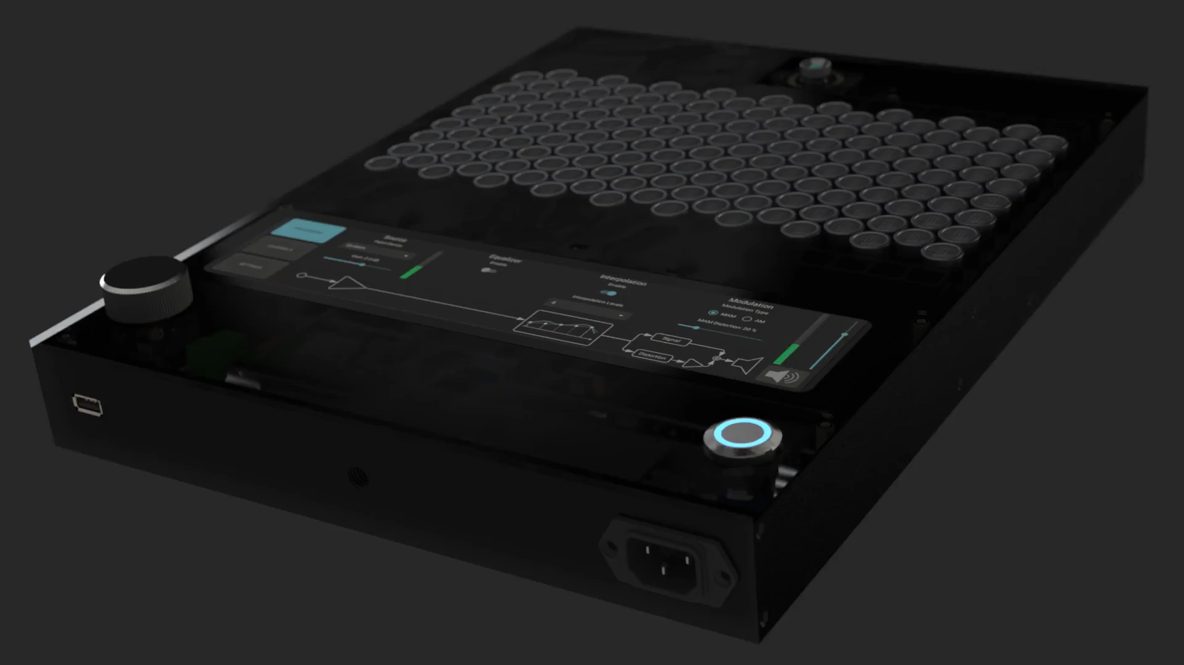

Slide 2


Audio-Beamformer
Thierry Schwaller
Florian Baumgartner

Slide 3
Idee
Direktiver Lautsprecher entwickeln
Audio Beam Steering

Slide 4
Konzept
Klassisches Lautsprecher Array
Parametrisches Lautsprecher Array

Slide 5
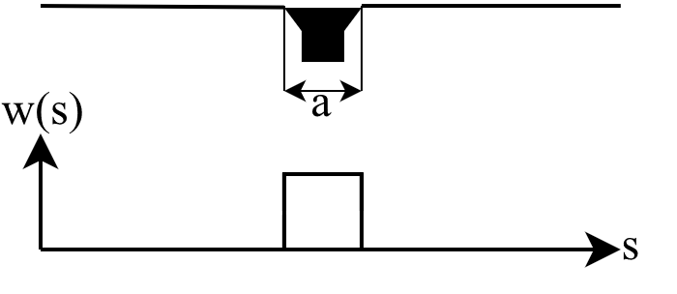
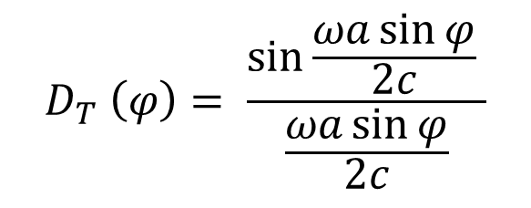
Direktivität
$$D_{T} \left(φ\right)= \frac{\sin{\frac{ωa\sin{φ}}{2c}} }{\frac{ωa\sin{φ}}{2c}}$$
Akustische Direktivität
Notes:
Um Direktivität zu berechen
Lautsprecher als Spalt modeliert
Akustischen Wellen gebrochen
Huygenssche Brechung
Direktivität
Bestimmt durch frequenz und Grösse des Lautsprechers
Höhere Frequenz
Formel über Fourier-Transformation
Ähnlichkeit Huygensche Brechung
Spalt Rechteckpuls

Slide 6
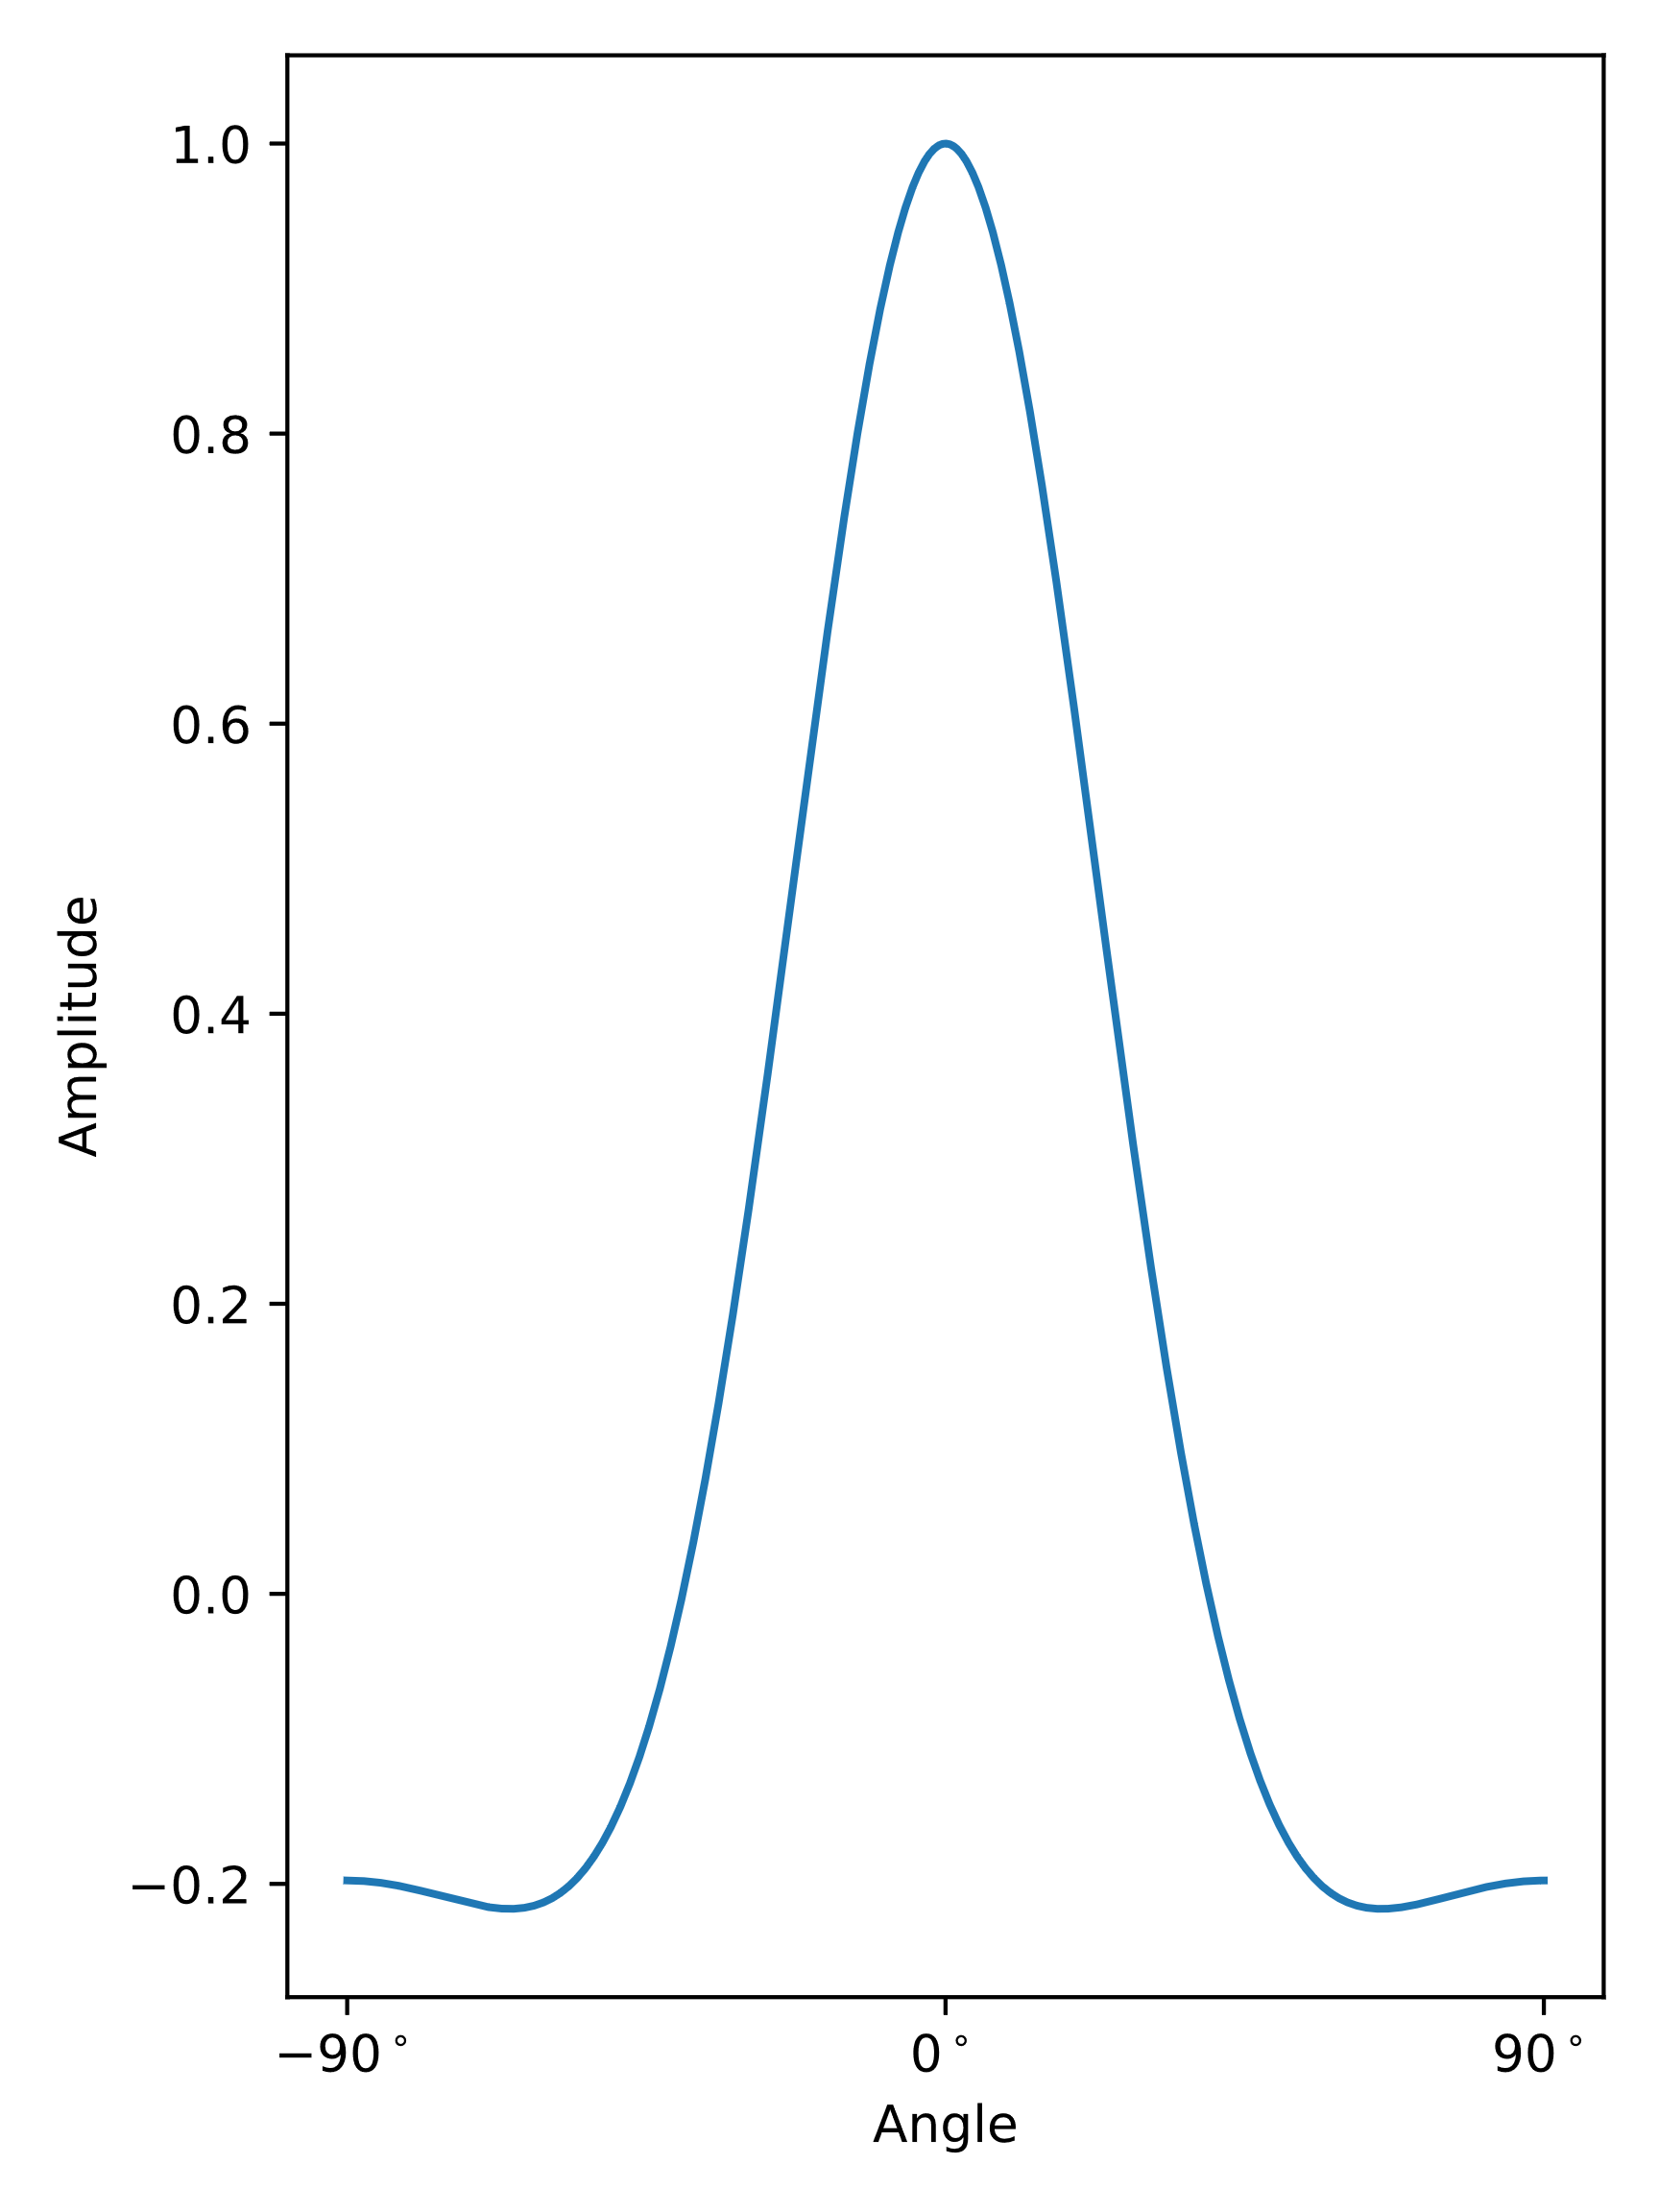
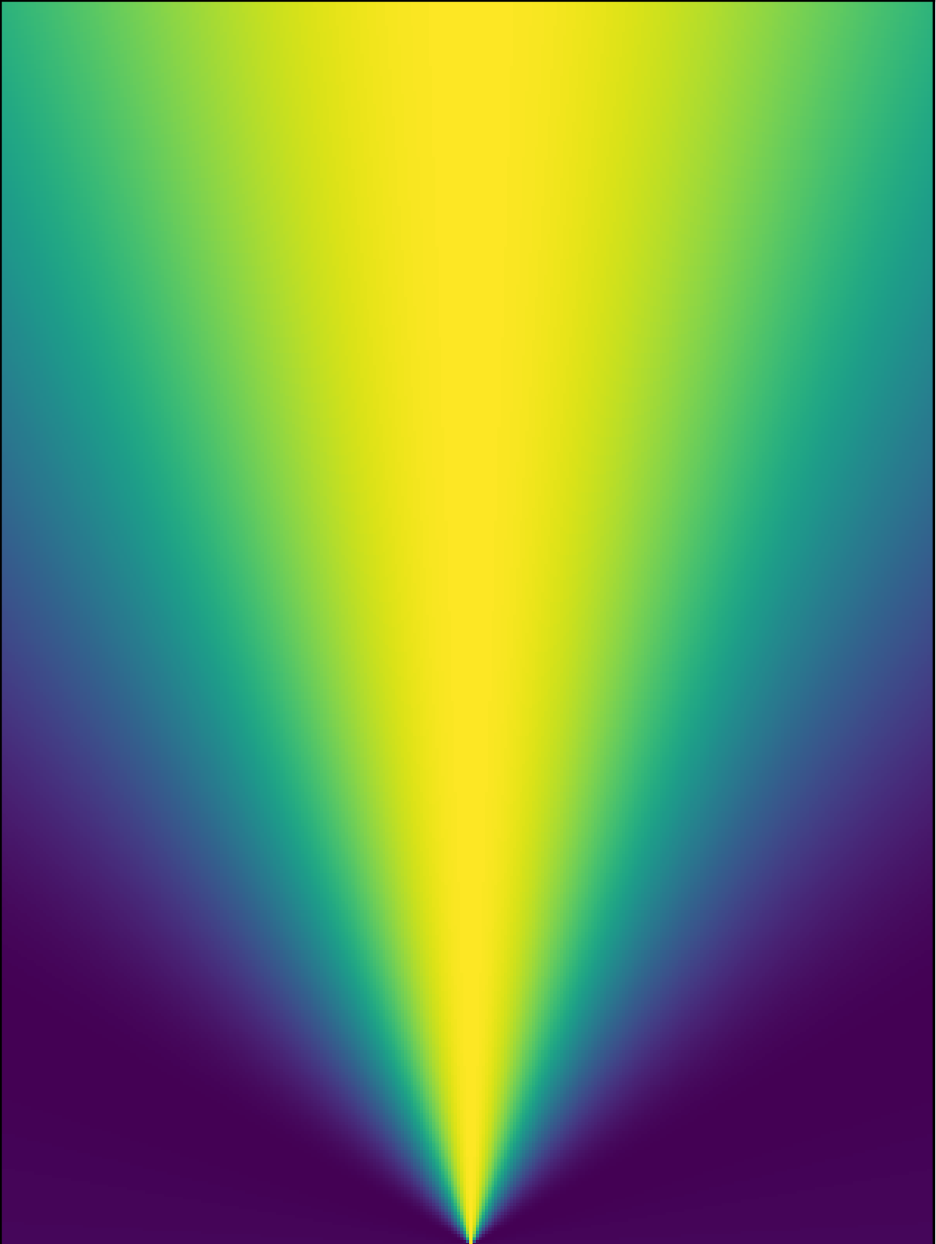

Direktivität 𝑎 $=$𝜆 $/ 2$
Notes:
Spaltbreite halbe Wellenlänge
Maximale Amplitude
Änderung der maximalen Amplitude über Winkel

Slide 7
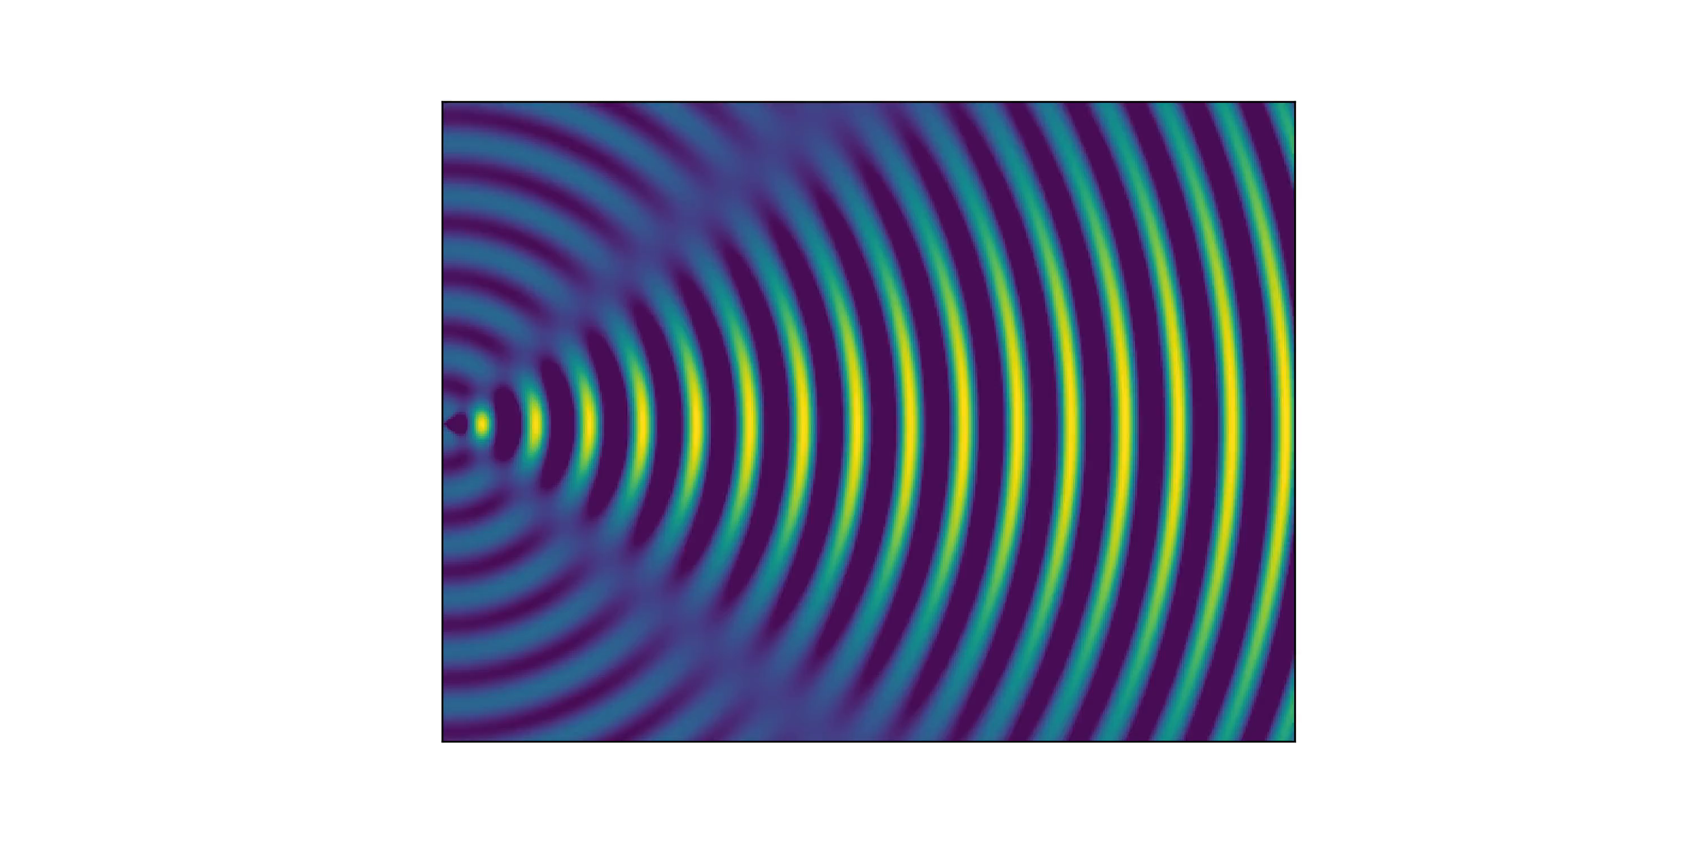
Schallausbreitung

Slide 8
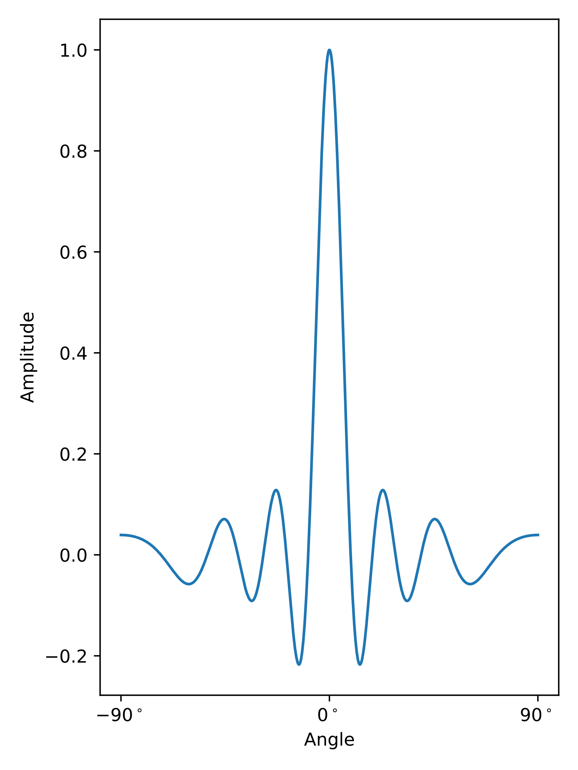
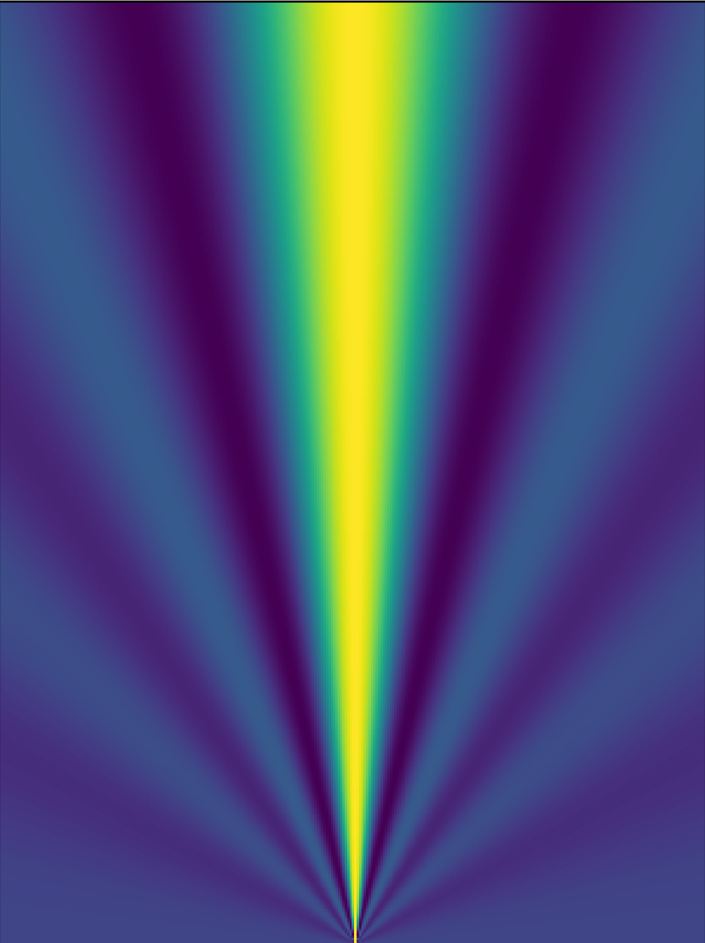

Direktivität 𝑎 $=2$𝜆
Notes:
Spaltbreite zweifache Wellenlänge
Maximale Amplitude
Änderung der maximalen Amplitude über Winkel

Slide 9
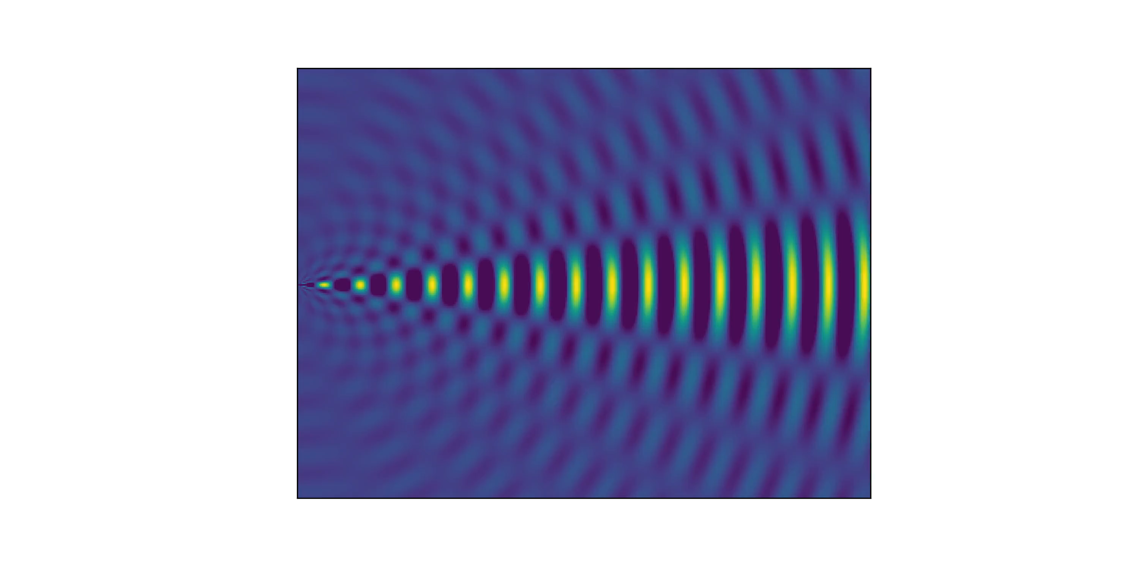
Schallausbreitung
Notes:
Schön und gut
Höhere Frequenzen Höherer Ton ?

Slide 10
Sound from Ultrasound
Notes:
Nichtlineare Effekte

Slide 11
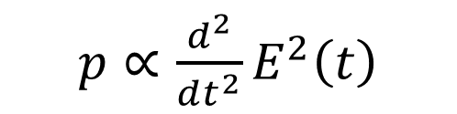
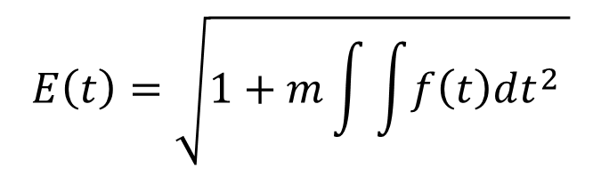
Demodulation in der Luft
Demodulation
$p∝\frac{d^{2}}{dt^{2}}E^{2}\left(t\right)$
Zweite Ableitung führt zu Hochpass
$$E\left(t\right)=\sqrt{1+m\int{\int{f\left(t\right)dt^{2}}} }$$
Ideale Umhüllende
Notes:
KZK Modell
Hörbare Druck prop zweiten Ableitung
Ultraschall Pegel höher als hörbarer Anteil
Zweite Ableitung
Tiefpass Charakterisitk erlaubt keinen Bass
Ab 300 Hz
Ideale Umhüllende
Wurzel
Angehobenen
Zweifach integriert Nutzsignal
Muss approximiert werden

Slide 12
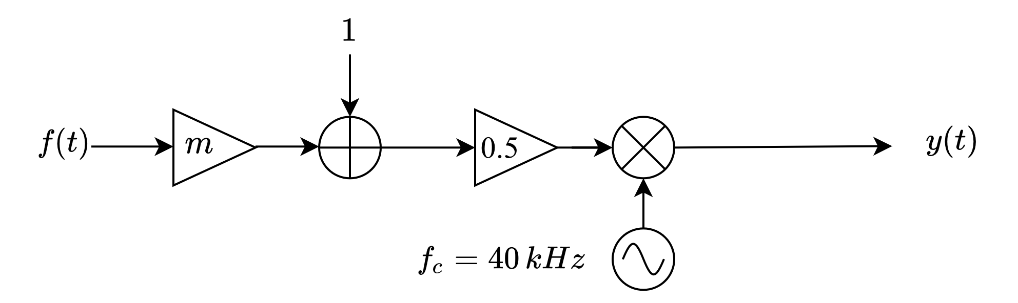
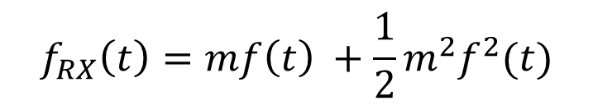
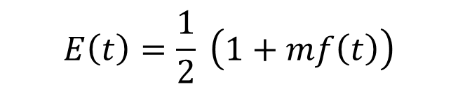
Amplituden Modulation
Umhüllende
$$E\left(t\right)=\frac{1}{2} \left(1+mf\left(t\right)\right)$$
$$f_{RX}\left(t\right)=mf\left(t\right) +\frac{1}{2}m^{2}f^{2}(t)$$
Hörbares Signal
Notes:
Erste Möglichkeit
Herkömmliche Amplituden Modulation
Störterm
Quadrat Modulationsindex
Viel mehr Schalldruck in den Träger Ultraschall

Slide 13
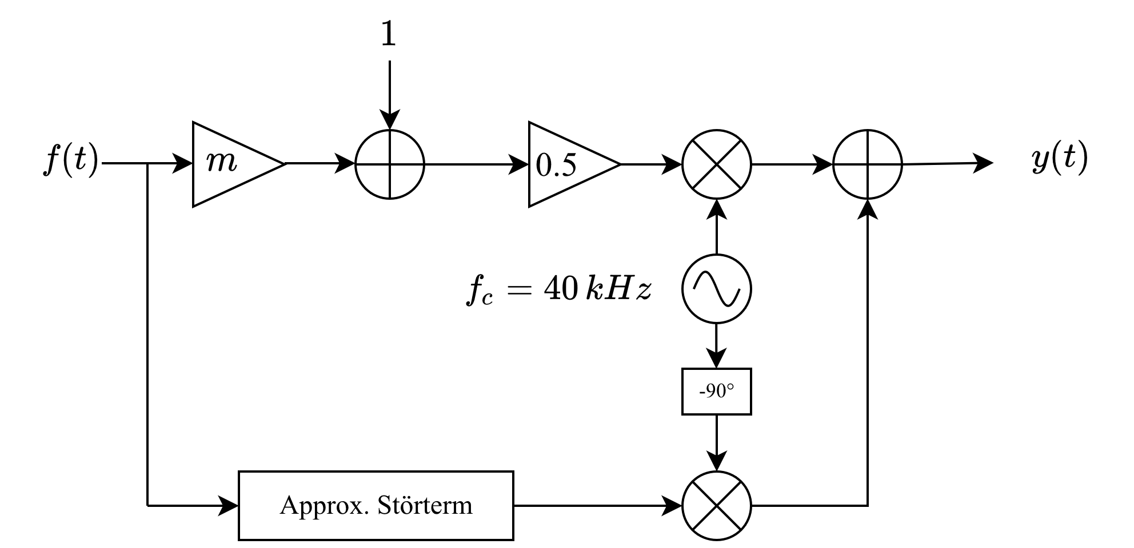
Modified AM
Ähnlicher Aufbau wie QAM
Störterm-Unterdrückung
Notes:
Weitere Möglichkeit
Quadratur Amplituden Modulation
Störterm auf orth. Träger
Zusätzlich zu AM wird addiert
Wissen was für ein Ausgangssignal
Wie wird der Ultraschall erzeugt

Slide 14
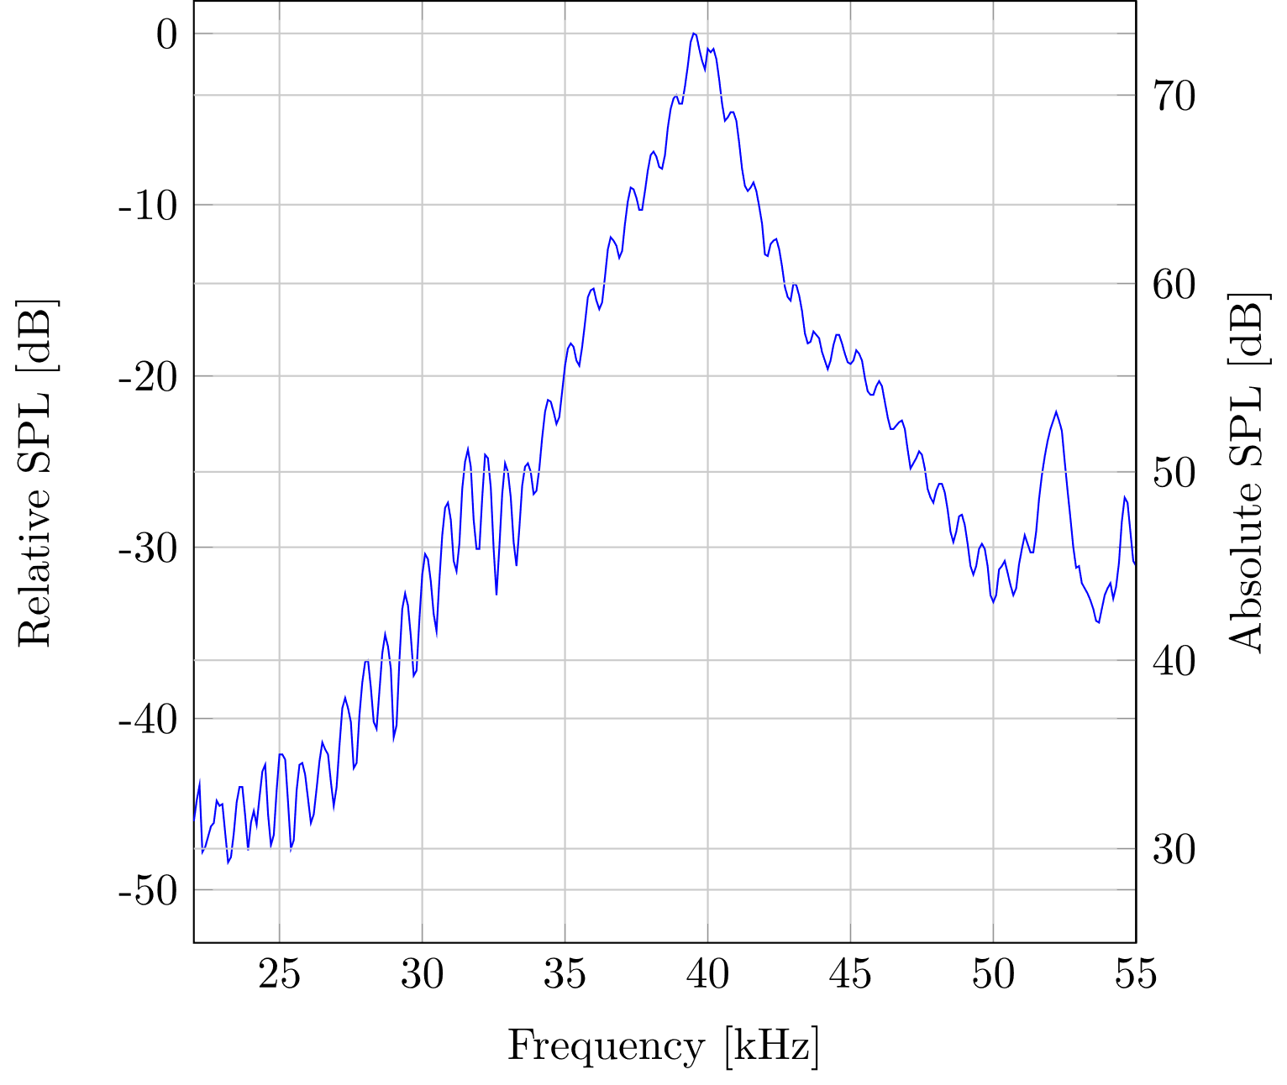

Piezoelektrischer Ultraschall-Transducer
Hohe Güte
$$f_{R}=40 kHz$$
Schmale Bandbreite
Notes:
Hohe Güte
Industier weit verbreitet 40kHz
Distanzmesser
Nachteil Schmale Bandbreite
Allerdings Hochpasscharakteristik teilweise kompensiert dies aus
Wie kann man noch Direktiver werden und Beam Steering ermöglichen

Slide 15
Vorteile von Arrays
Höherer Schalldruck
Verstärkung der Richtcharakteristik
Ermöglicht Beamforming
Notes:
Verstärkt Richtcharakterisik
Höherer Schalldruck
Ermöglicht Beamforming

Slide 16
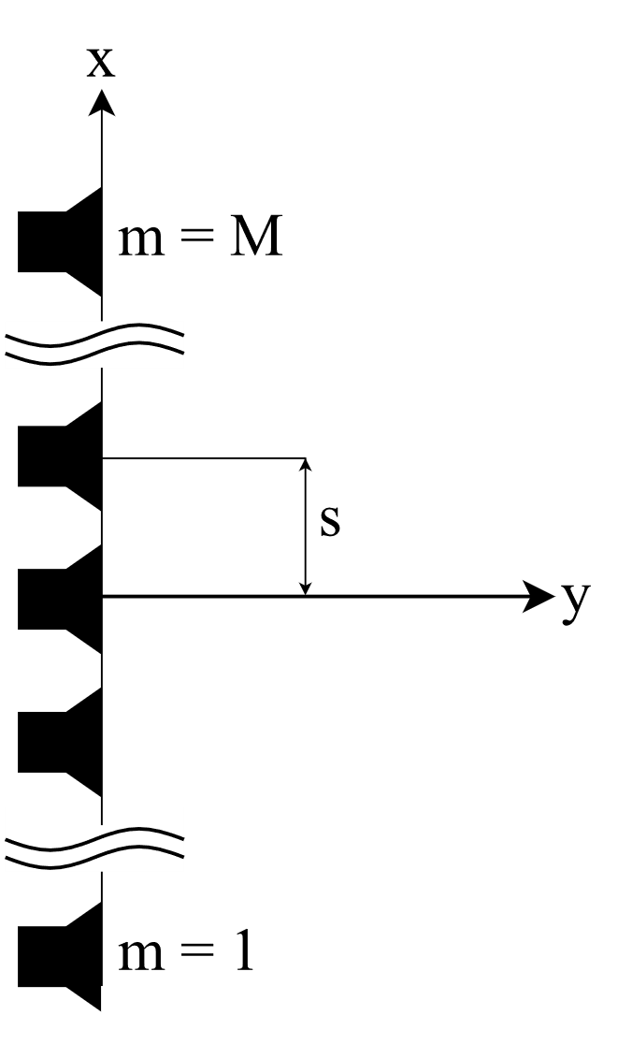
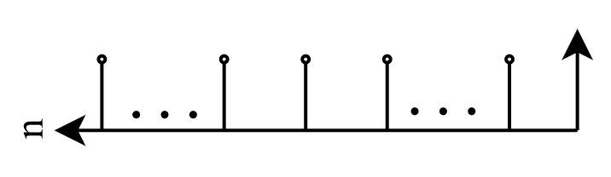
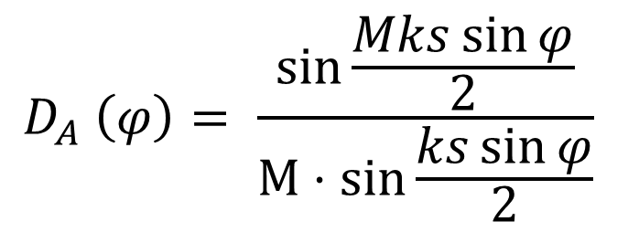
Richtcharakteristik
Richtcharakteristik
$$D_{A} \left(φ\right)= \frac{\sin{\frac{Mks\sin{φ}}{2}}}{M⋅sin{\frac{ks\sin{φ}}{2}}}$$
Notes:
Bestimmt durch
Lautsprecher M
Abstand s
Frequenz
Kleinerer Abstand von Vorteil
Berechnet über die Fourier Transformation

Slide 17
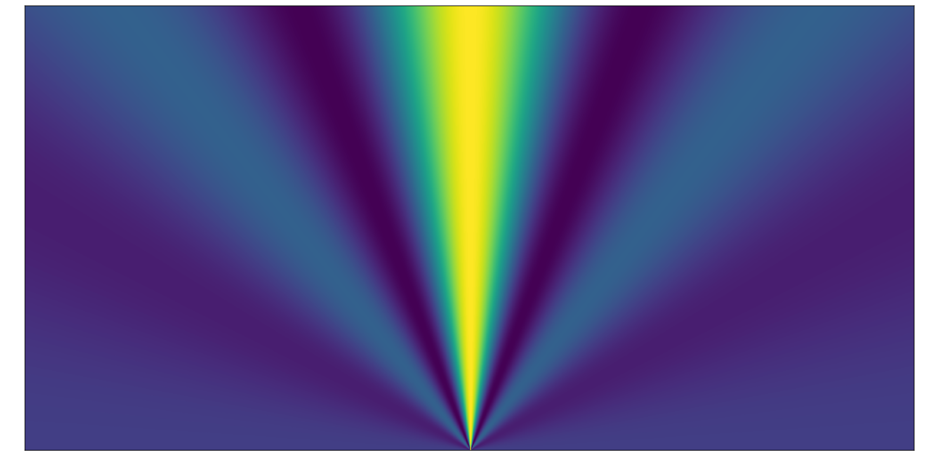
Richtcharakteristik M = 5
Notes:
Richtcharakteristik von Array
M = 5
Abstand zwischen Transducer lambda / 2
Side Lobes

Slide 18
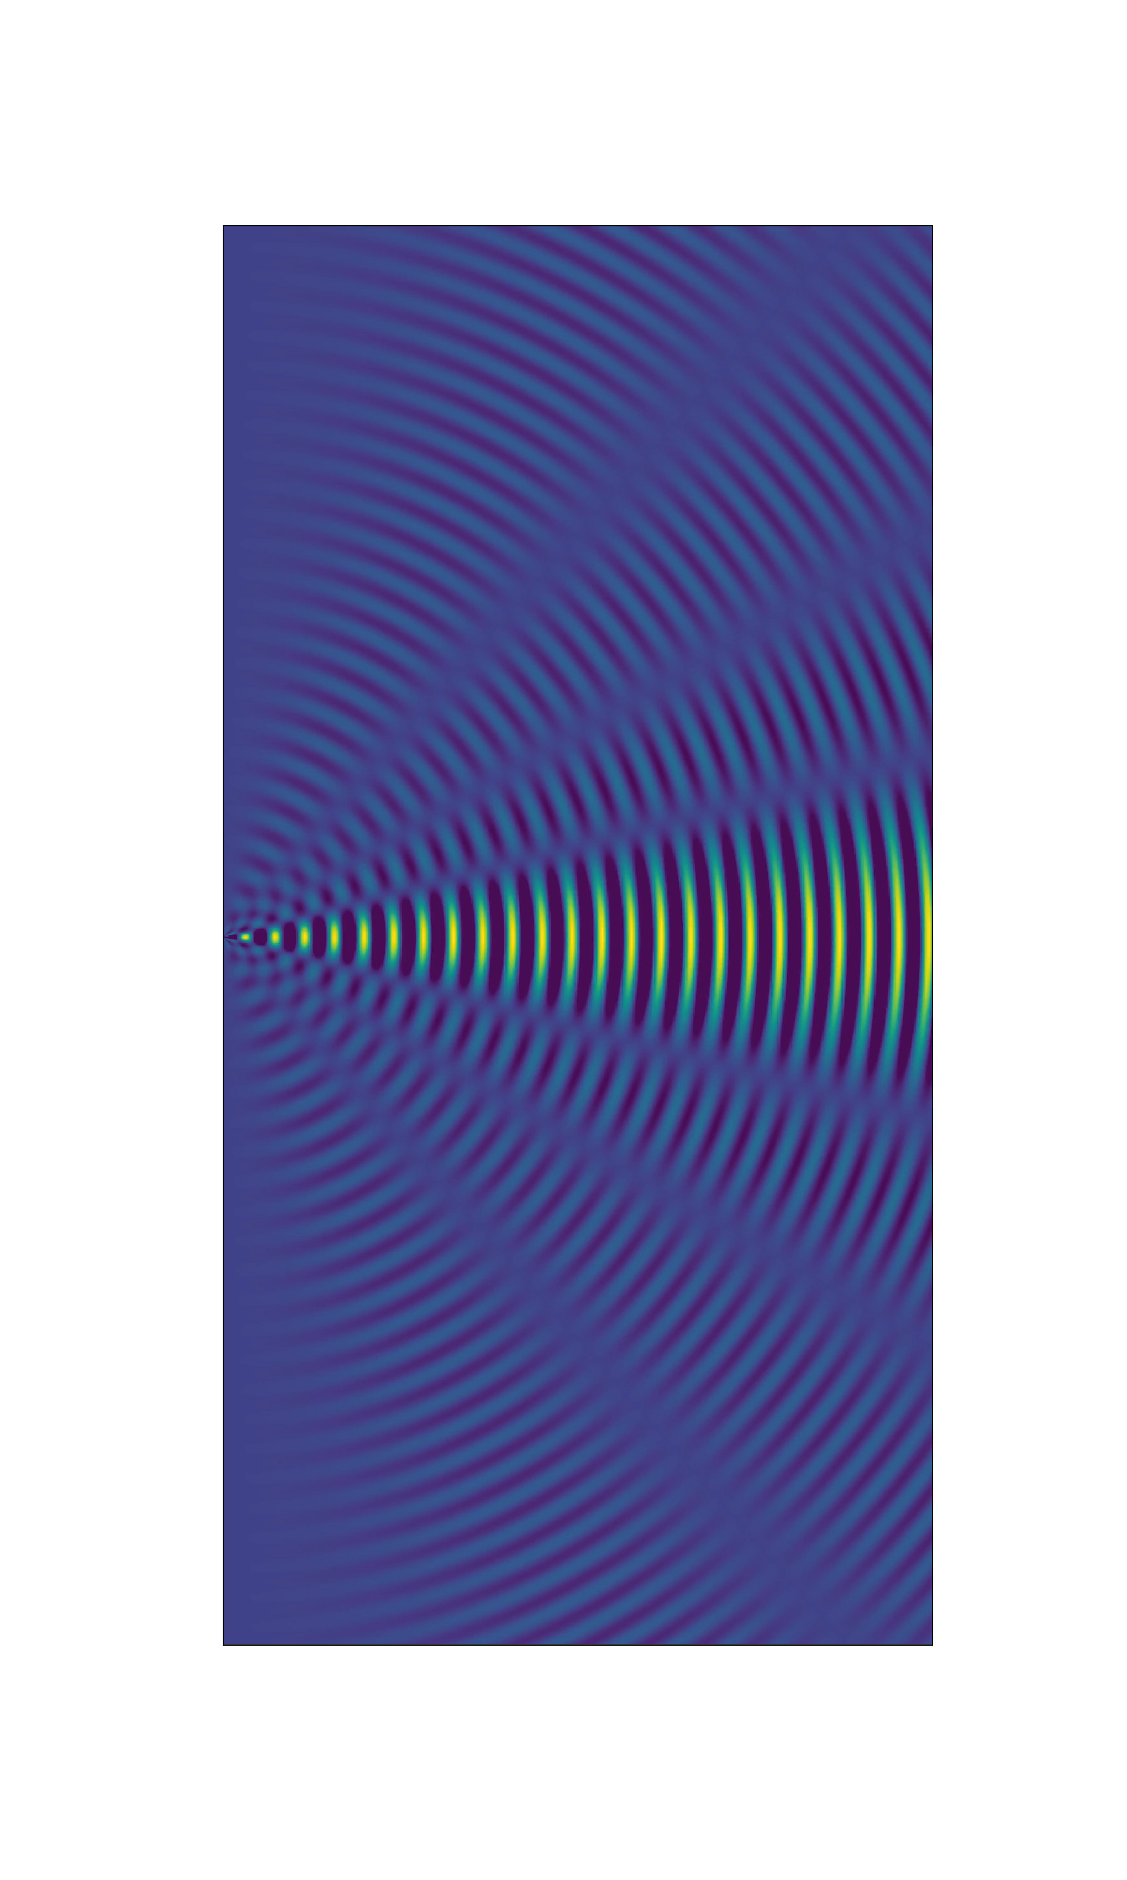
Richtcharakteristik

Slide 19
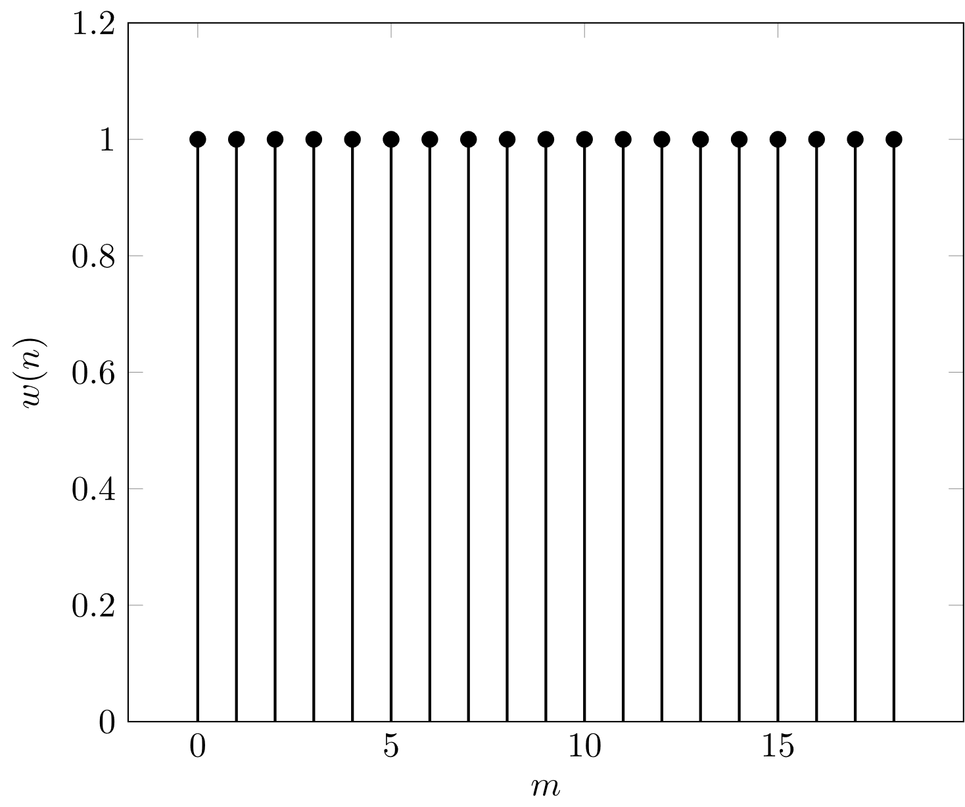
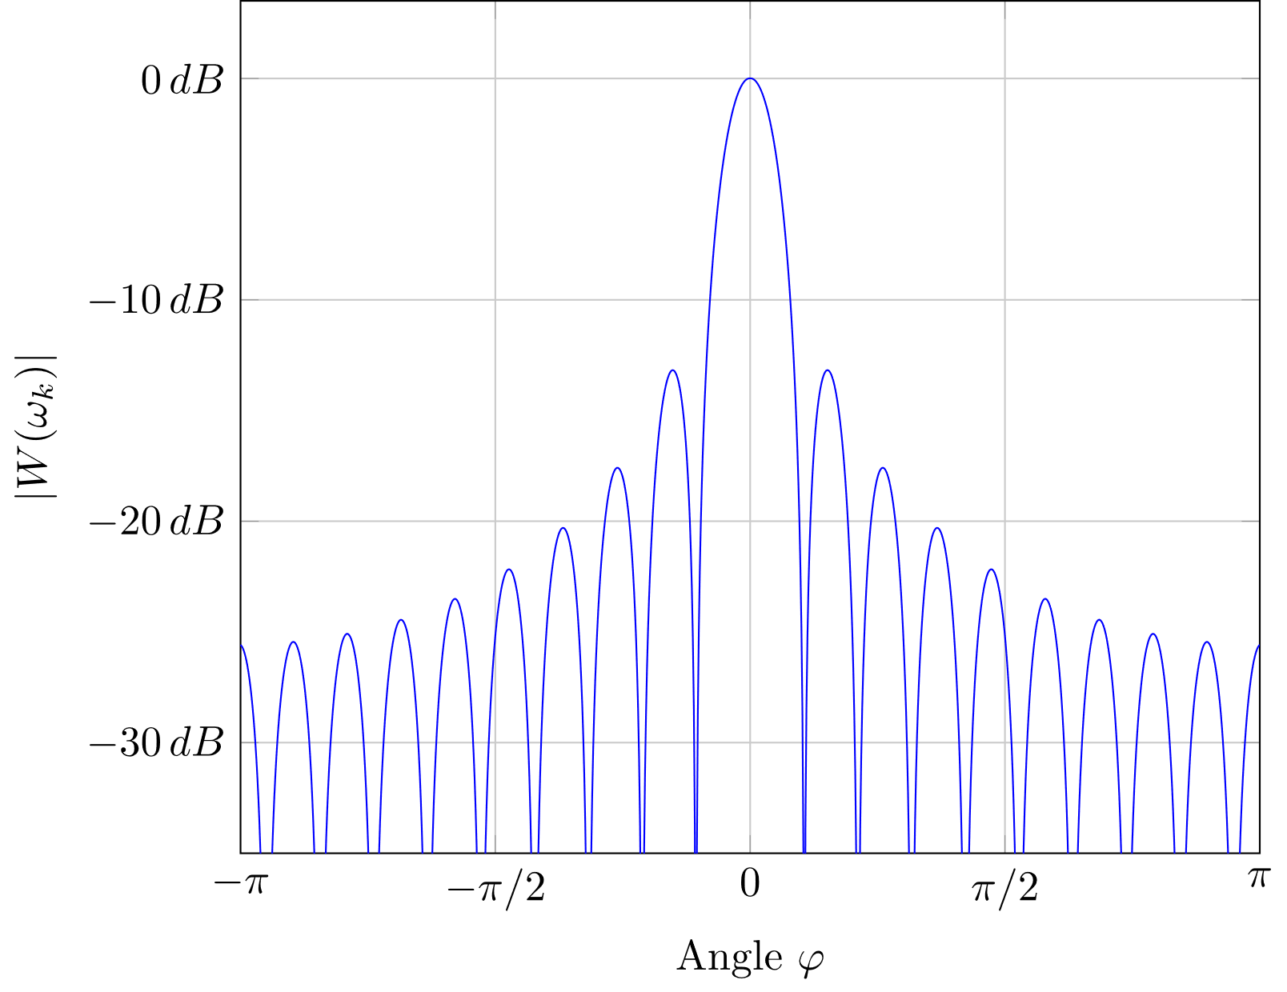
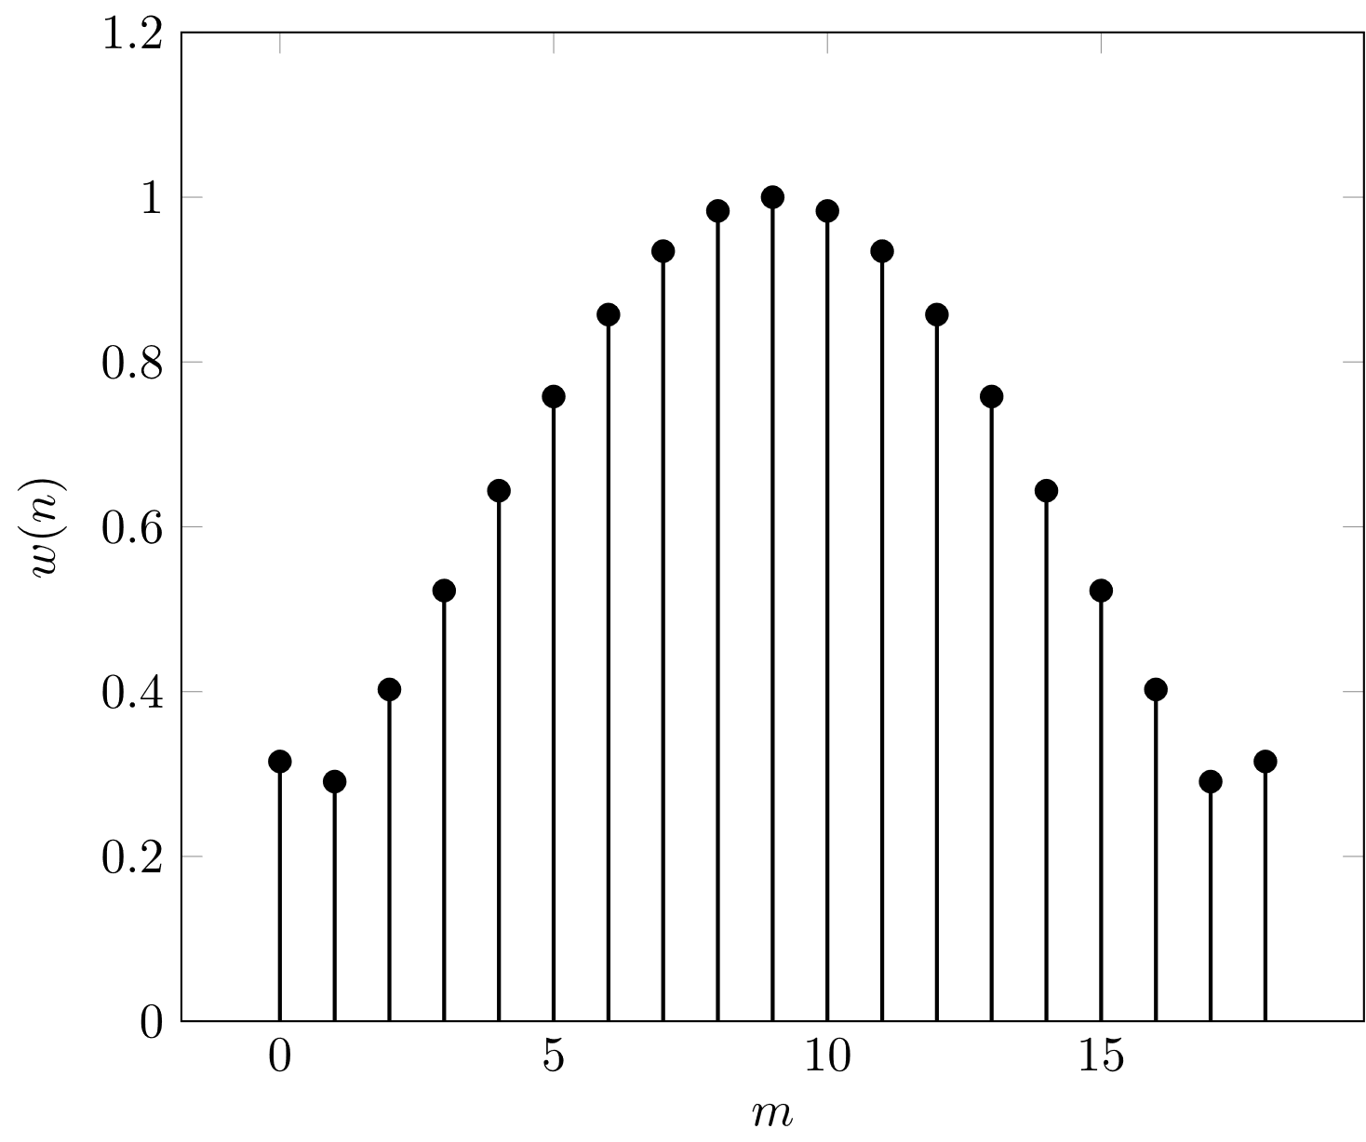
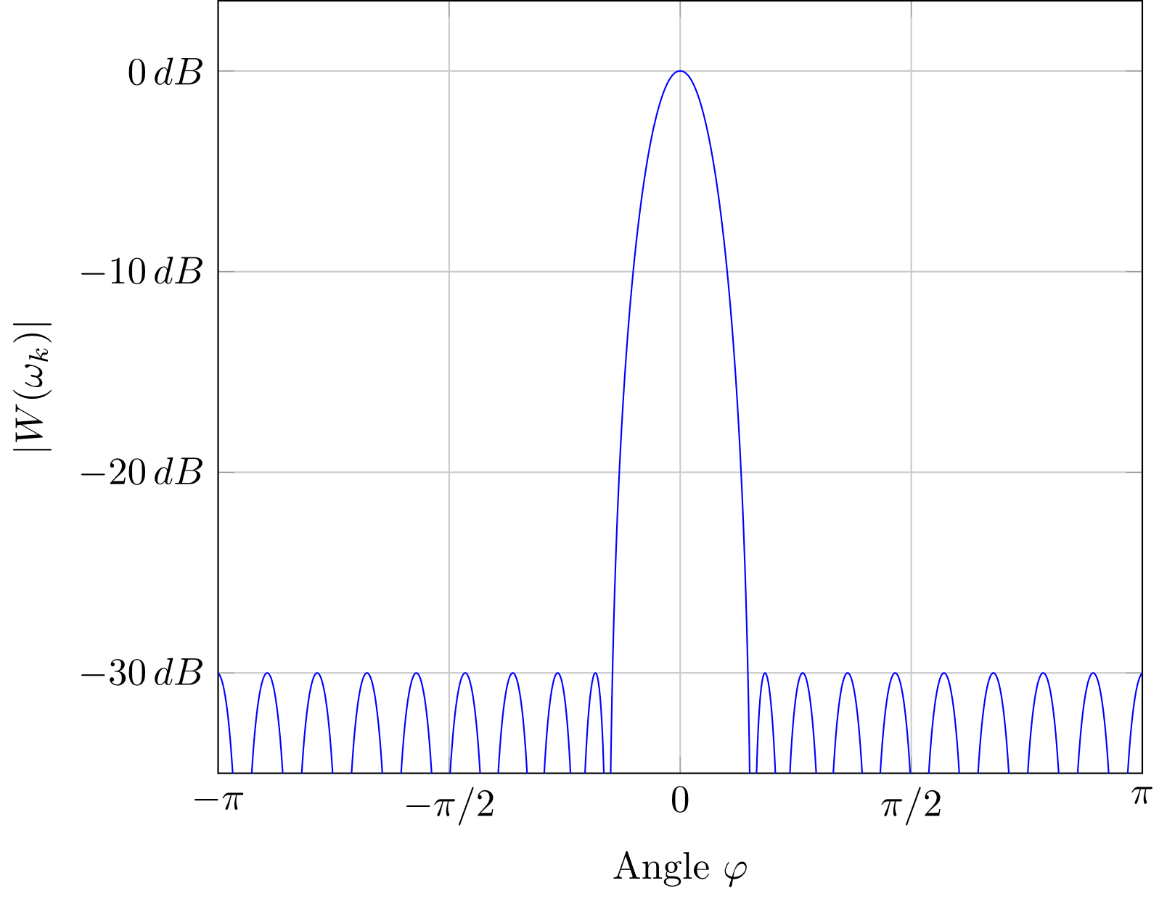
Dolph-Chebyshev Window
Notes:
Side Lobes Minimieren mit Windows
Ähnlich wie bei FIR filter
Dolph Chebyshev am wichtigsten
Gleicher Side Lobe Level

Slide 20
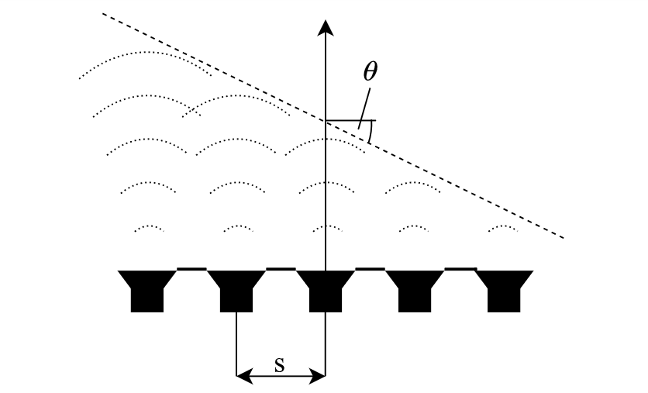
Beamsteering
Unterschiedliche Verzögerungen
Wellenfronten ergeben Winkel
Notes:
Richtung des Strahls ändern
Verzögerungen
Wellenfronten in Winkel abgestrahlt
Schön zeigen in Wasser

Slide 21
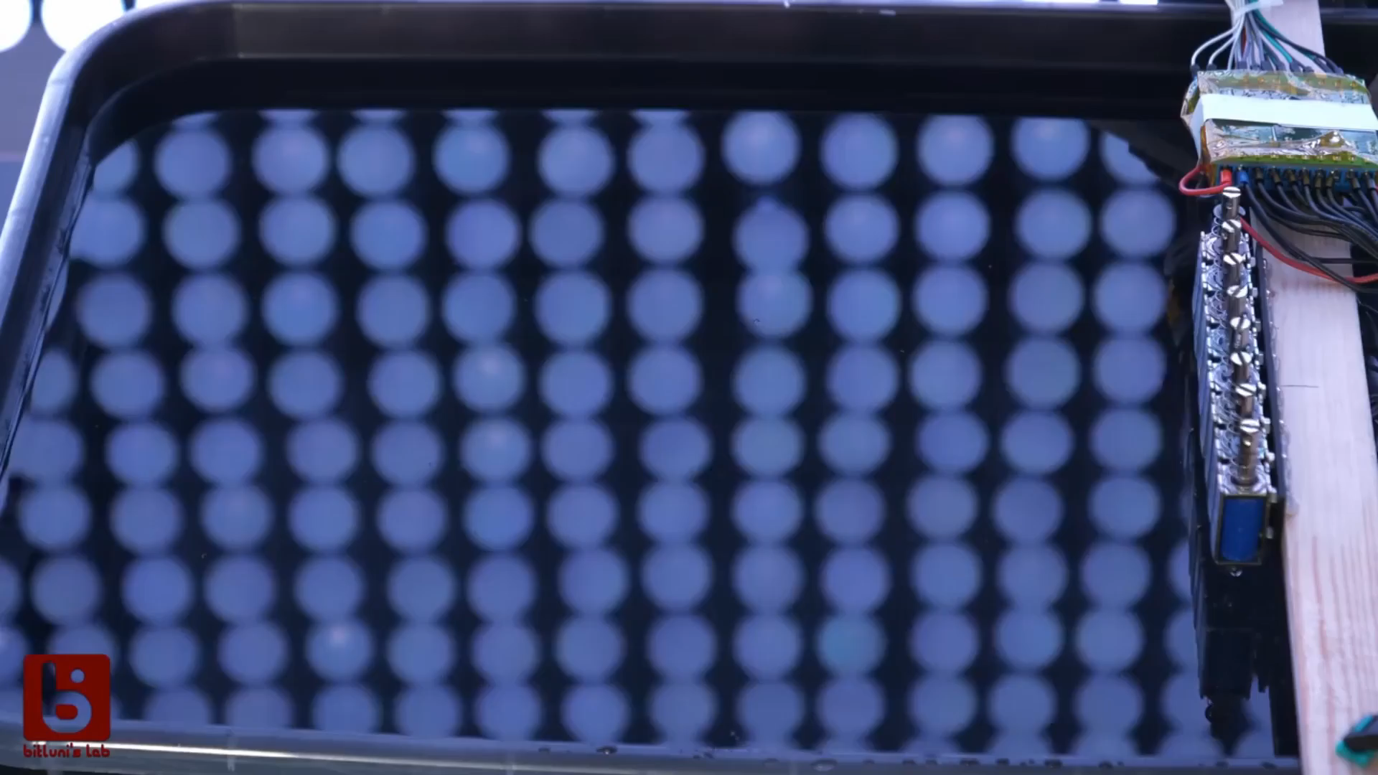
Quelle: bitluni (https://youtu.be/z4uxC7ISd-c)

Slide 22
Anforderungen
Stand-Alone
Easy to use
Professional

Slide 23
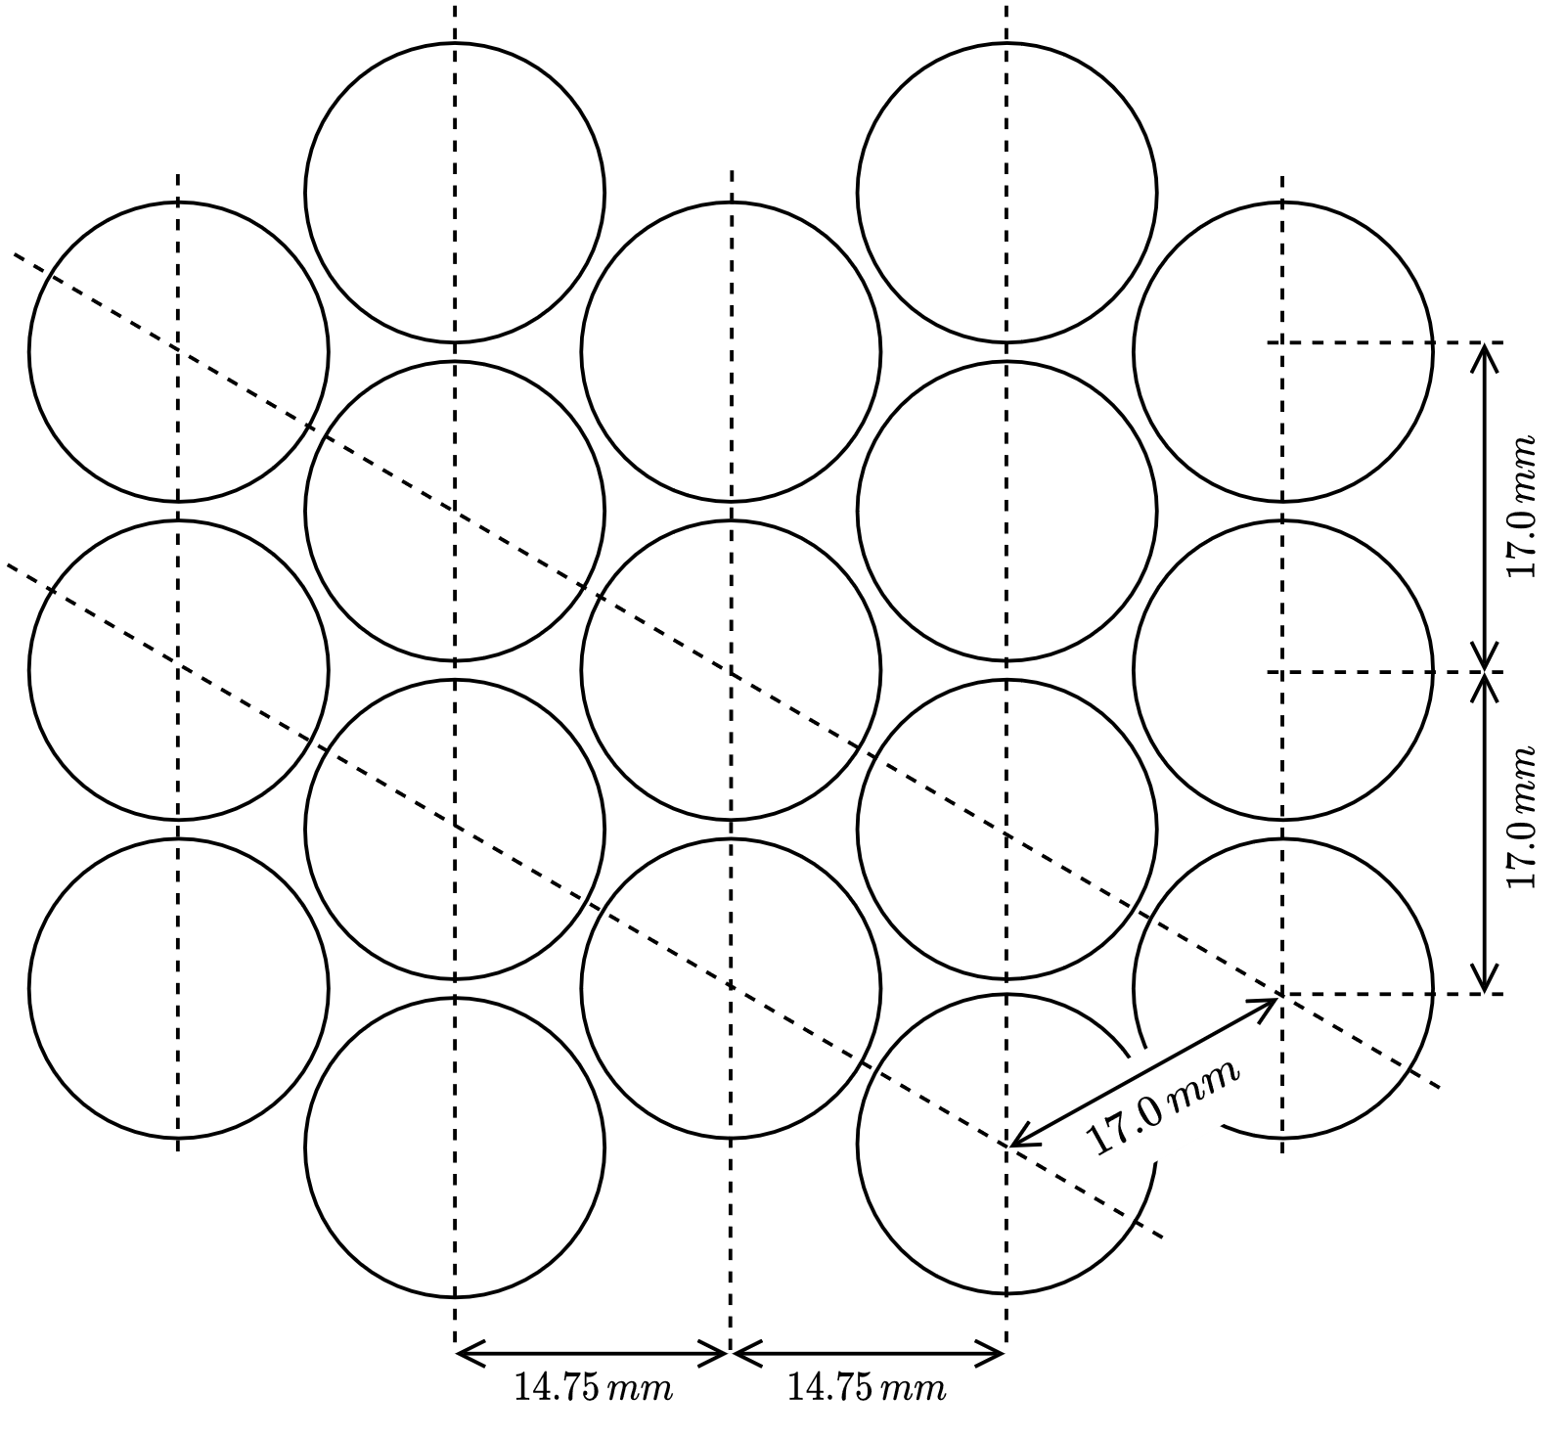
Aufbau Array
Hexagonale Anordnung

Slide 24
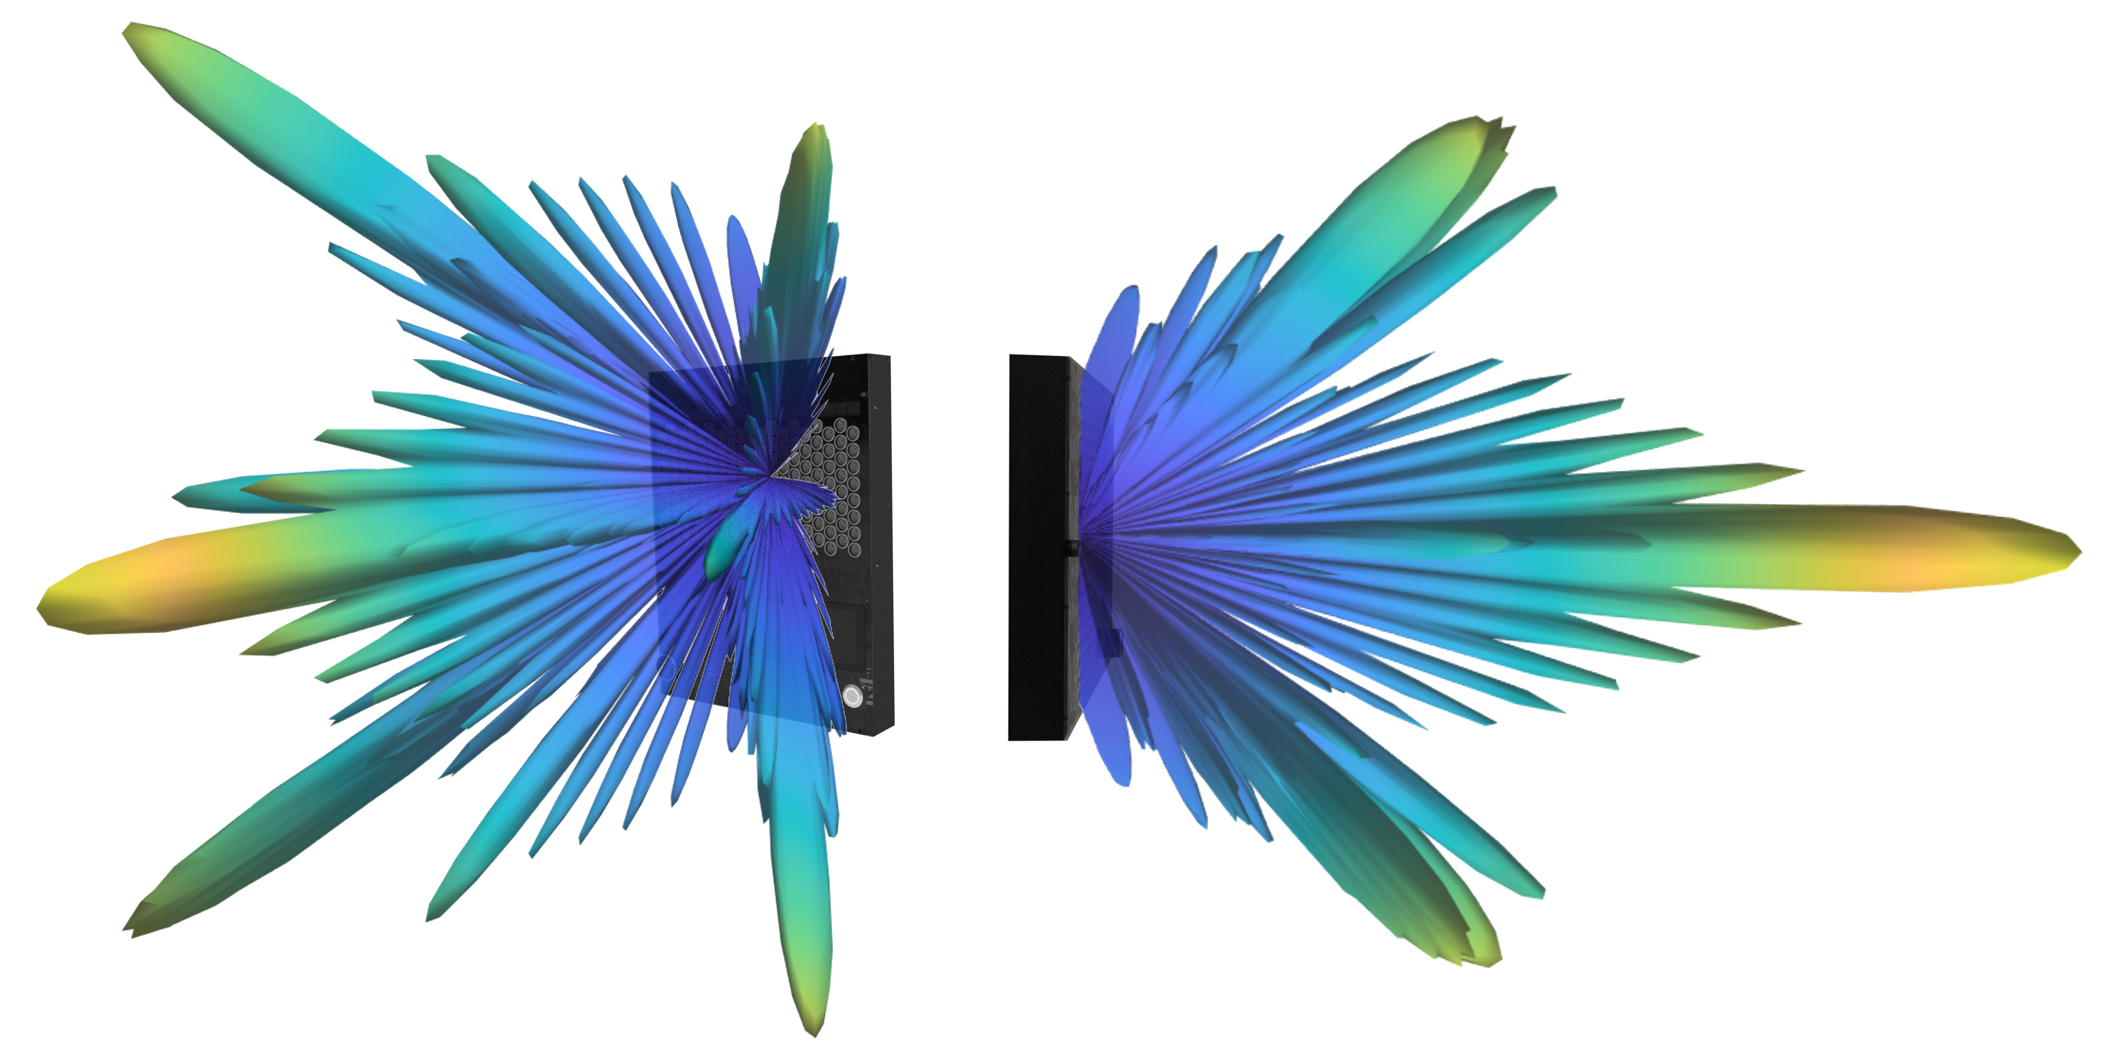
Aufbau Array
Matlab Simulation

Slide 25
Signalfluss
Notes:
Hoher Parallelisierungsgrad
FPGA für Modulation und Channel Gain/Delay
Raspberry Pi für Preprocessing

Slide 26
Notes:
44.100 kHz Samplerate
16 Bit

Slide 27
Notes:
Attenuator für Weights

Slide 28
Notes:
Noise Shaping

Slide 29
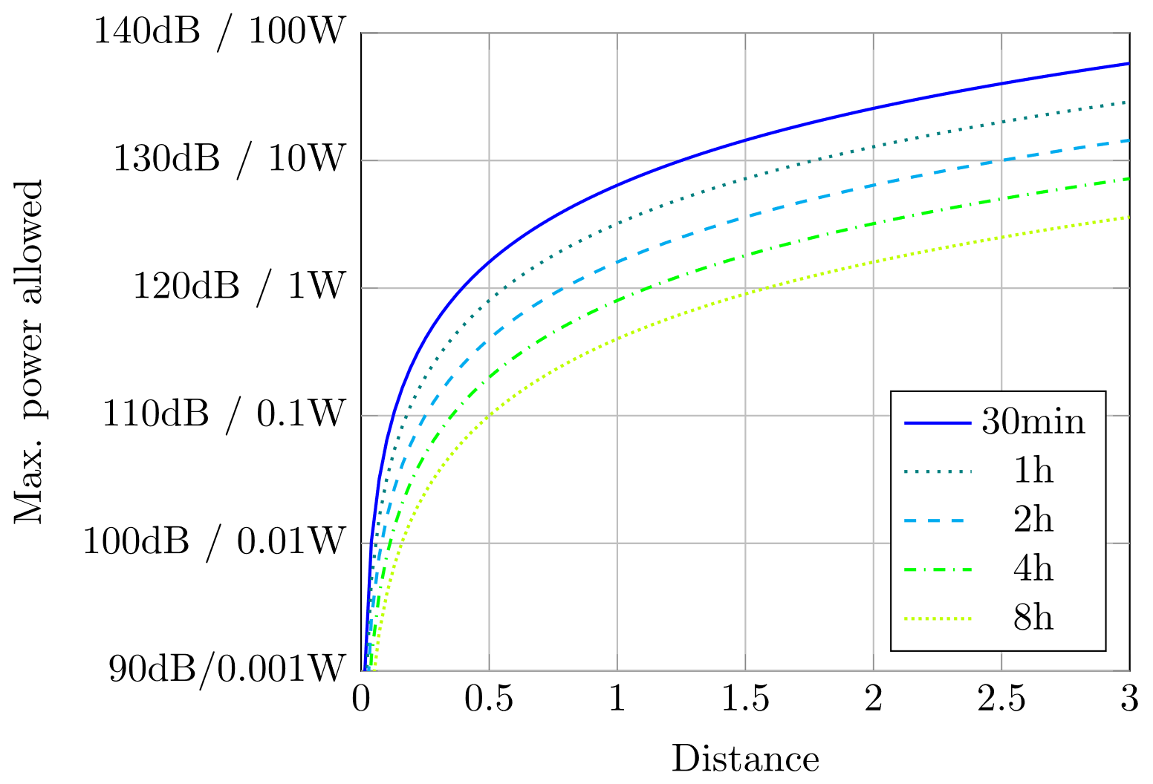

Slide 31
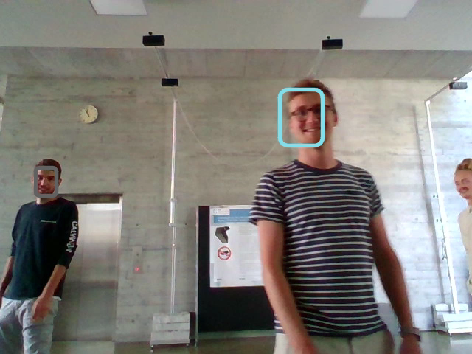
Notes:
Neuronales Netzwerk

Slide 34
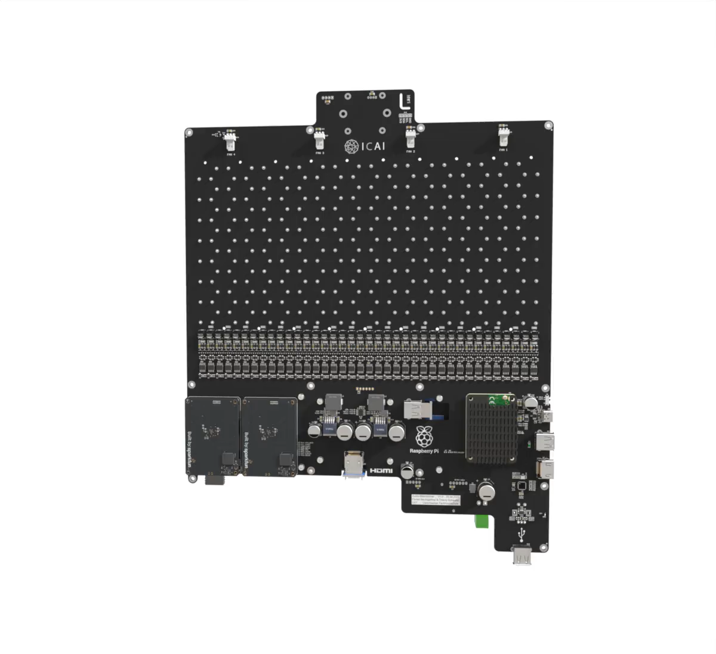
PCB

Slide 35
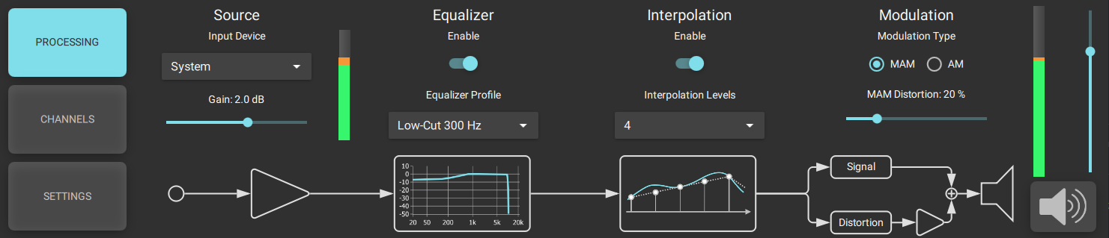
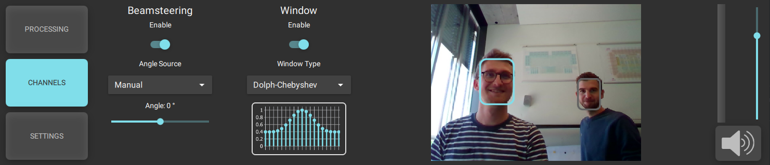
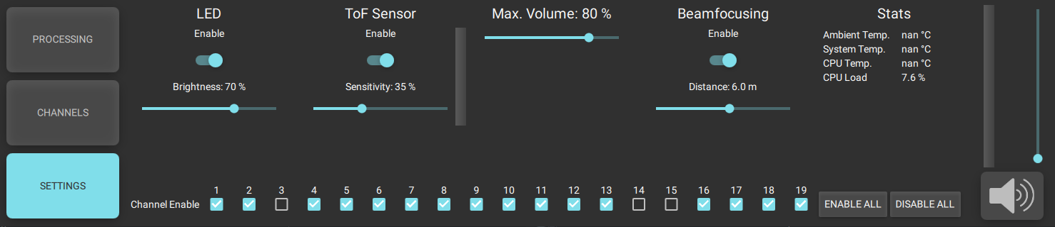
GUI

Slide 36
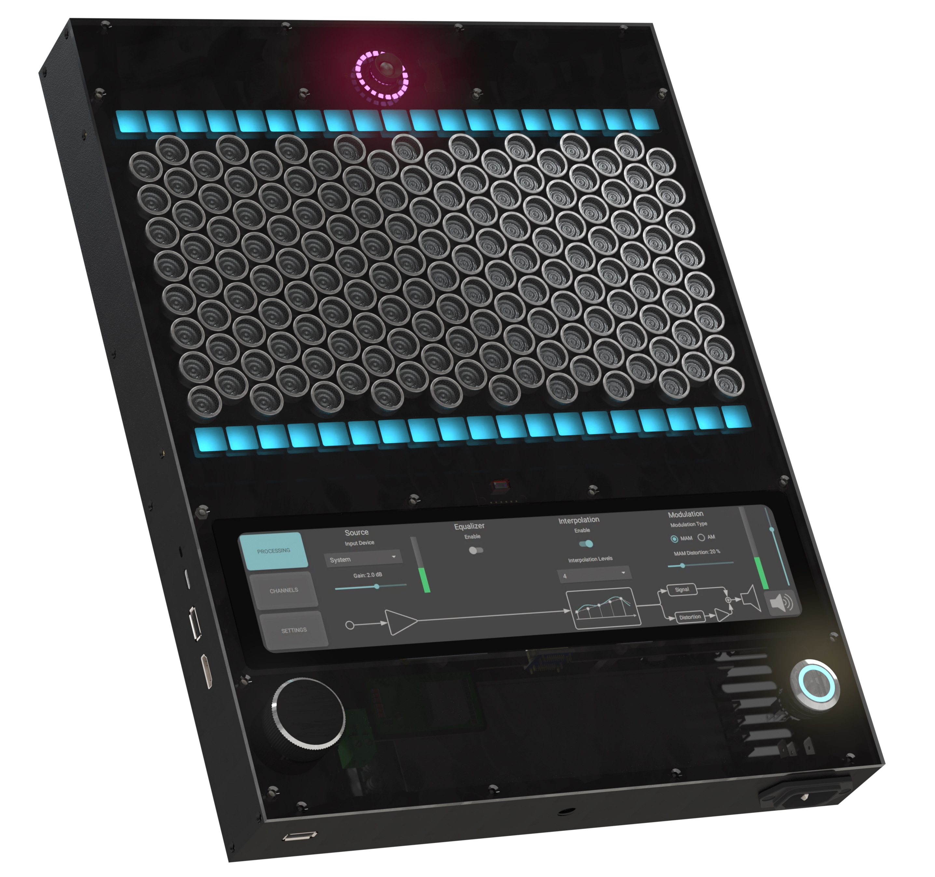
Endprodukt

Slide 37
Funktioniert es?

Slide 38
Quantifizierung
Ultraschall-Messungen
Keine Absorber-Kammer
Human Expertise Test
17 Teilnehmer: innen
Audio Qualität
Richtcharakteristik

Slide 39
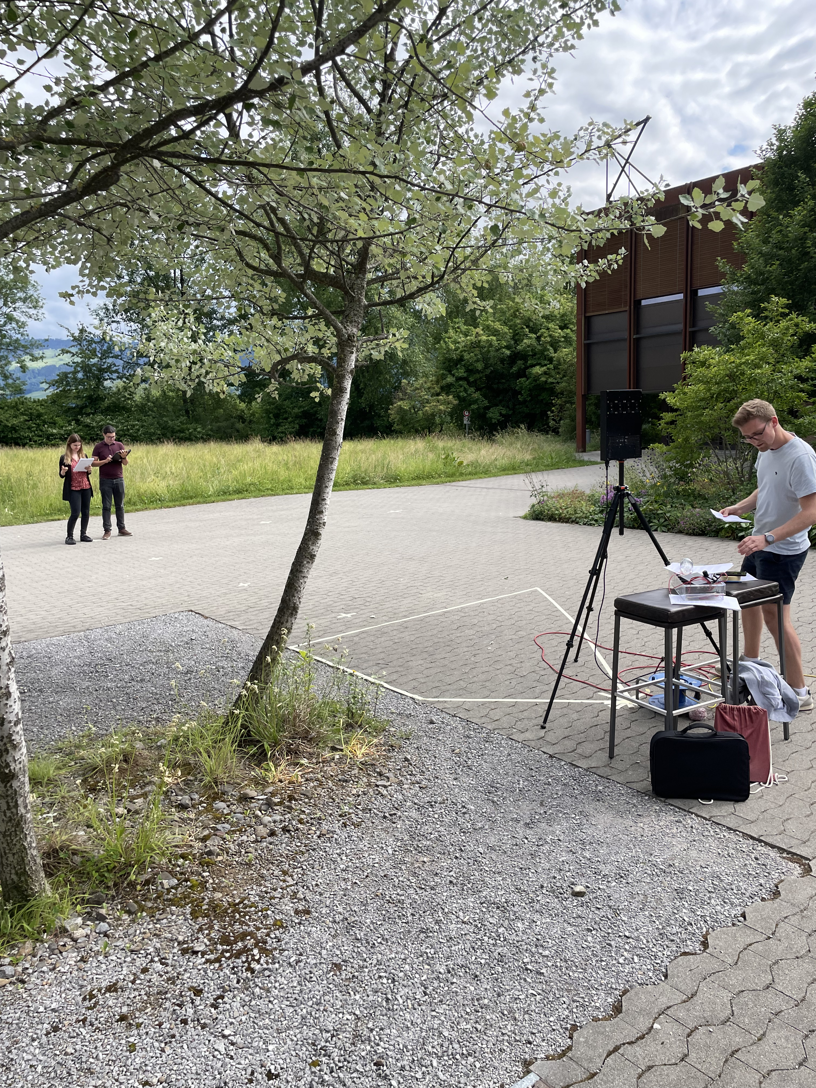
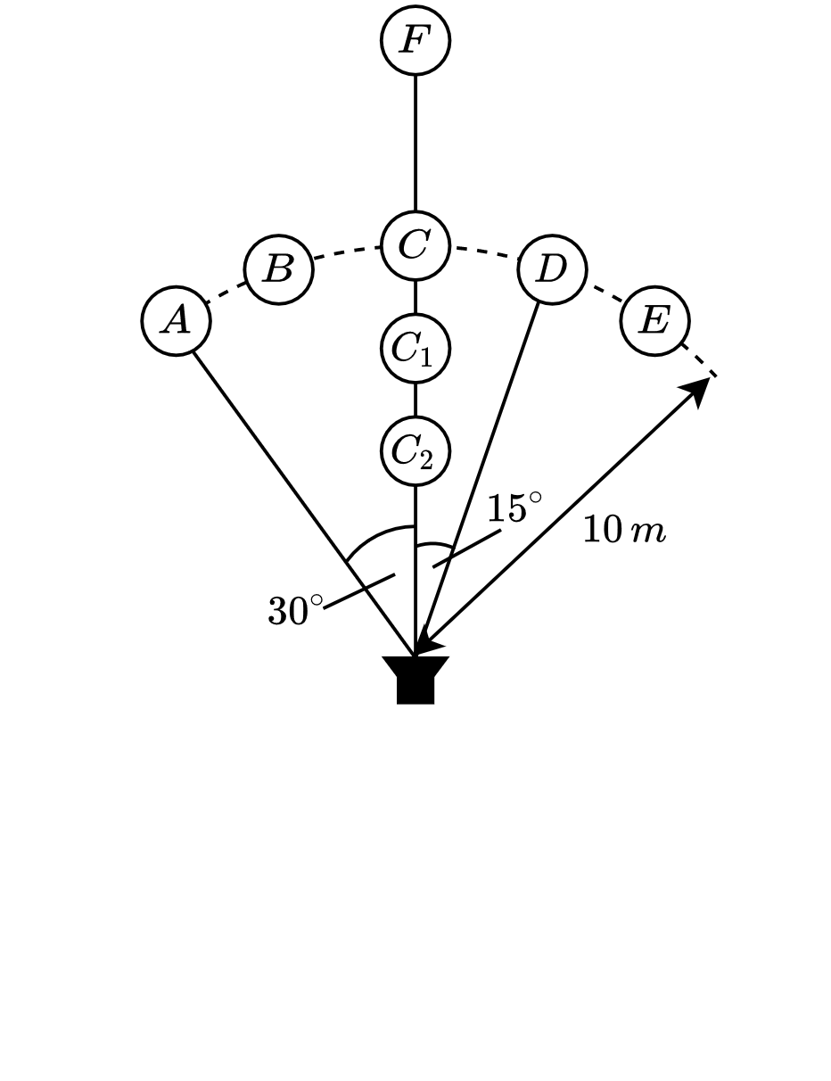
Messsetup

Slide 40
Audio Qualität
1
2
3
4
5
6
4.5 Sprache
4
5
4.2 Musik
Acceptable hearing experience, speech recognizable without effort
Enjoyable hearing experience, appropriate for daily use

Slide 41
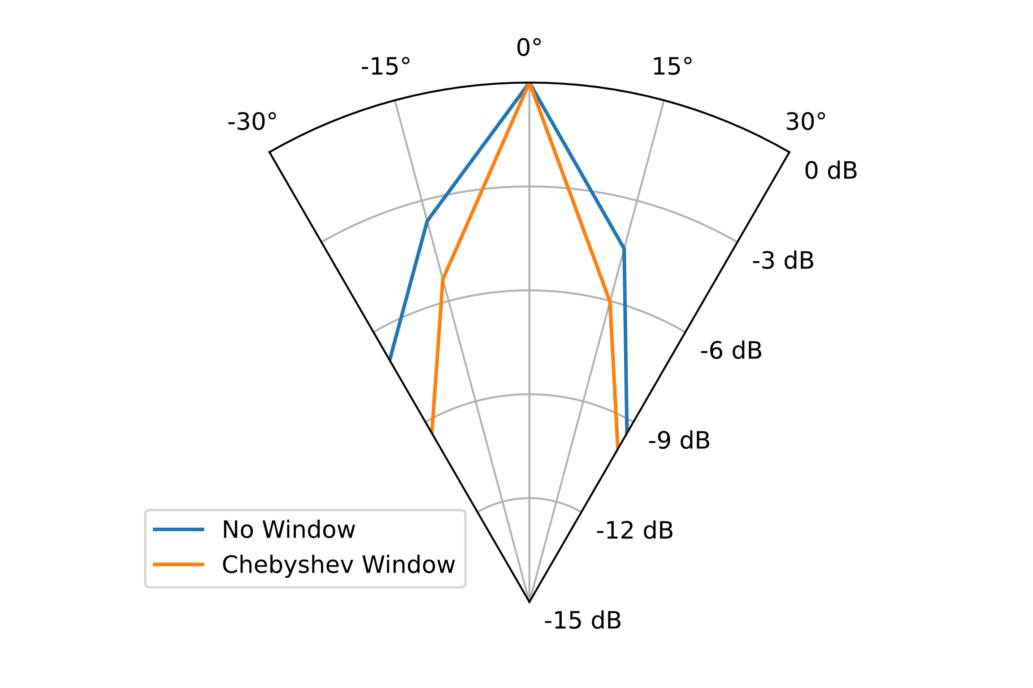
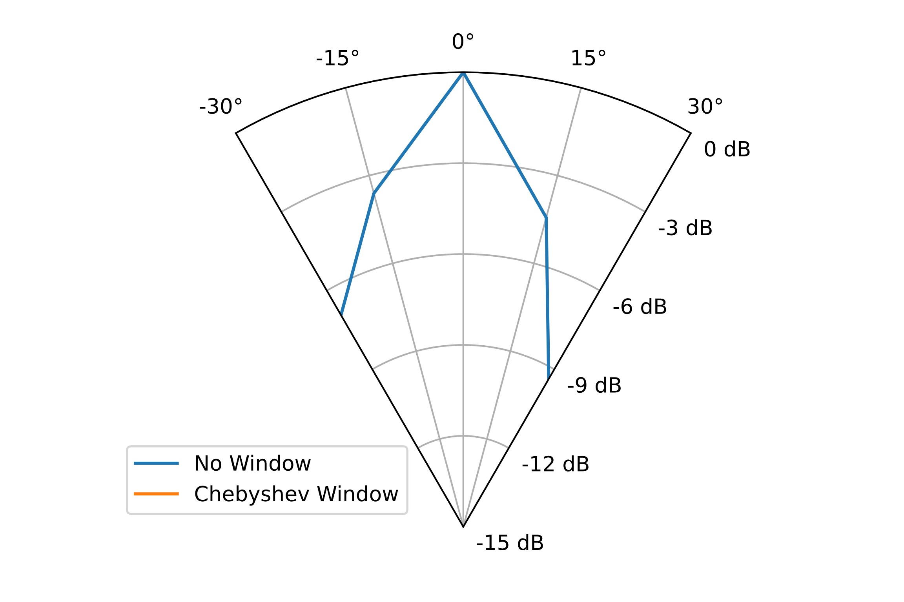
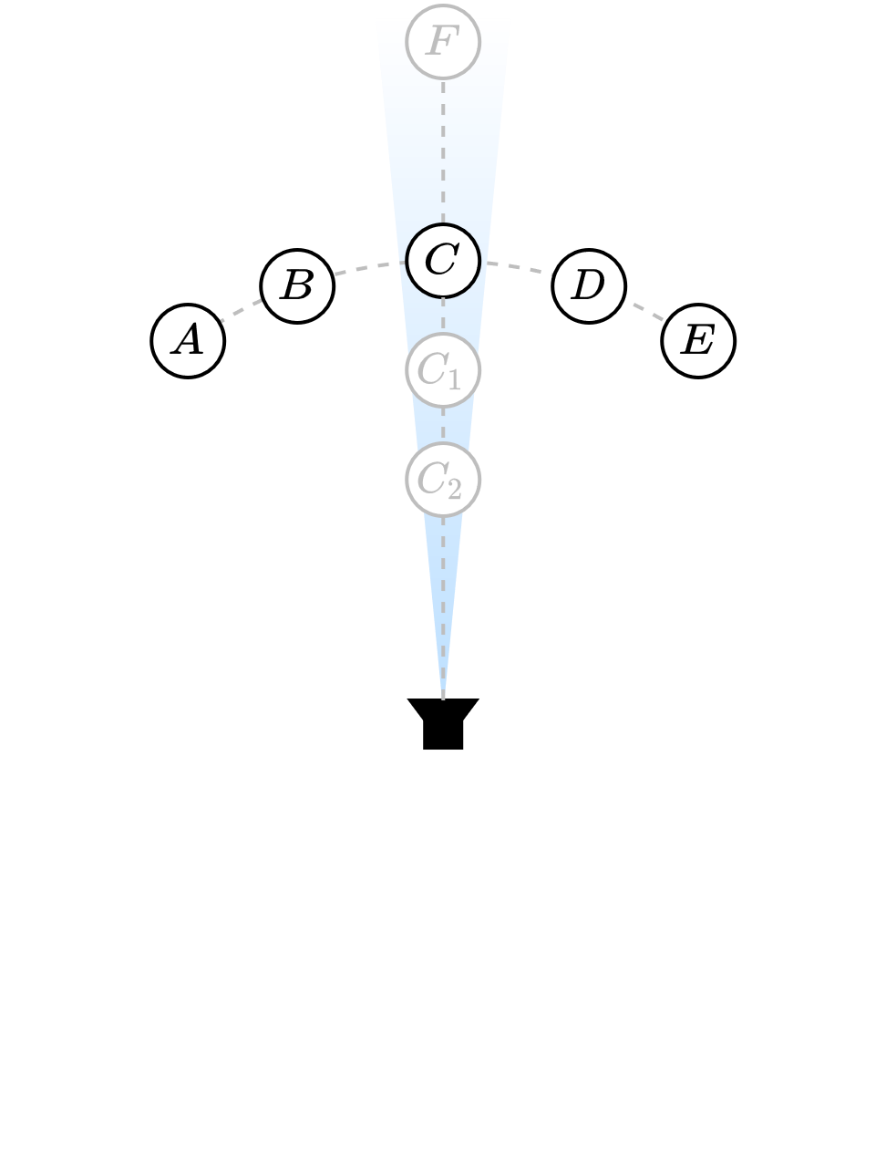
Richtcharakteristik

Slide 42
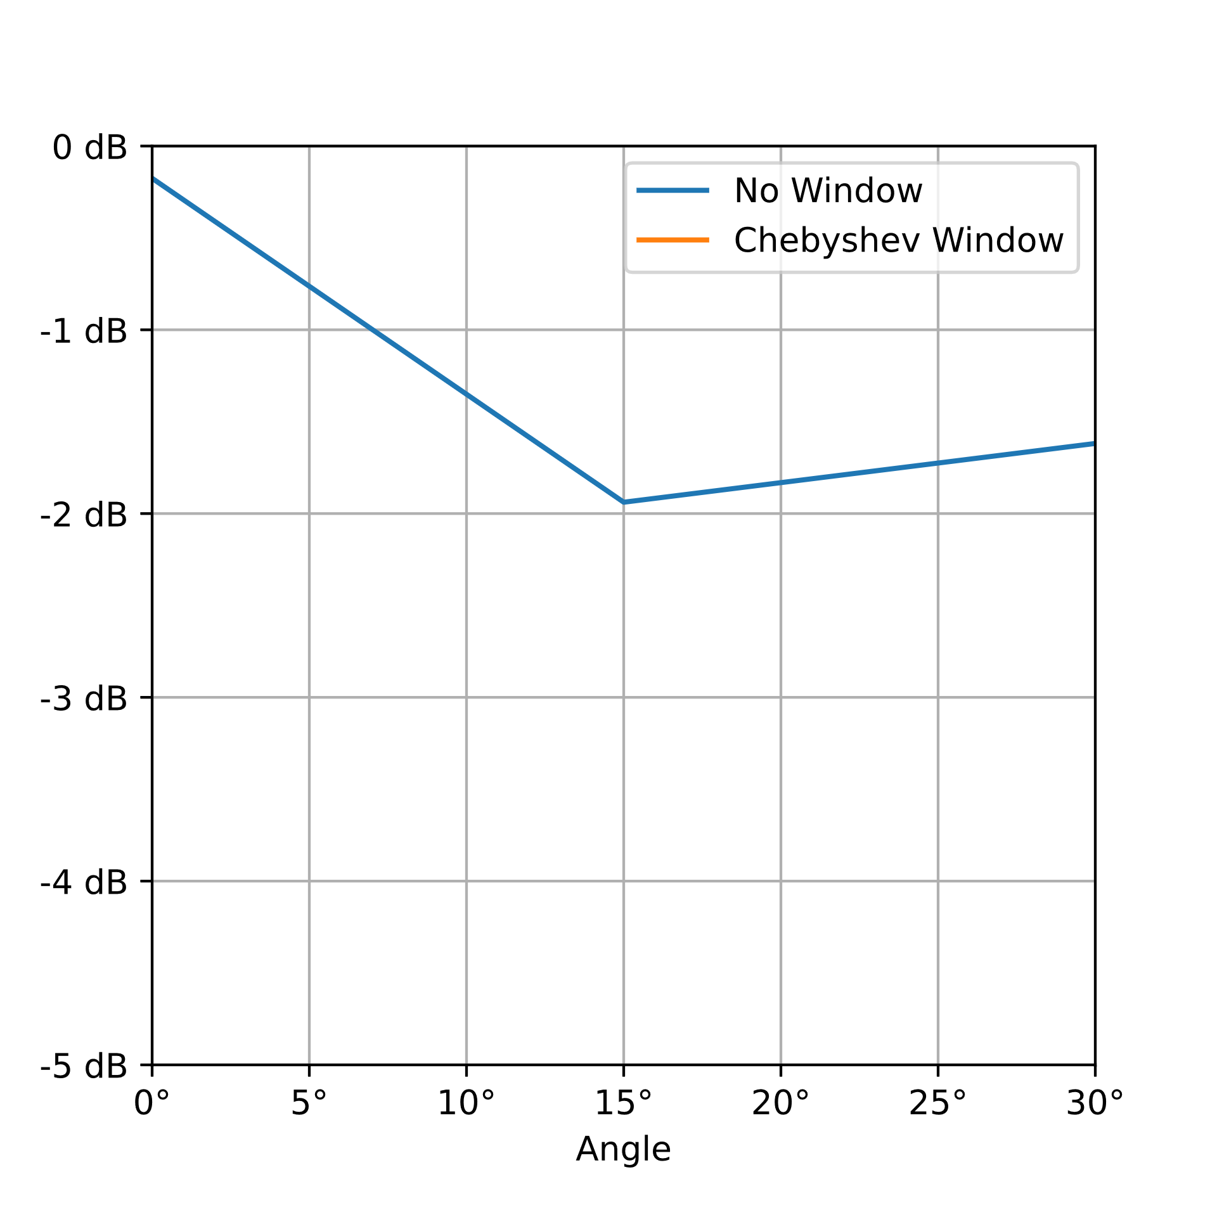
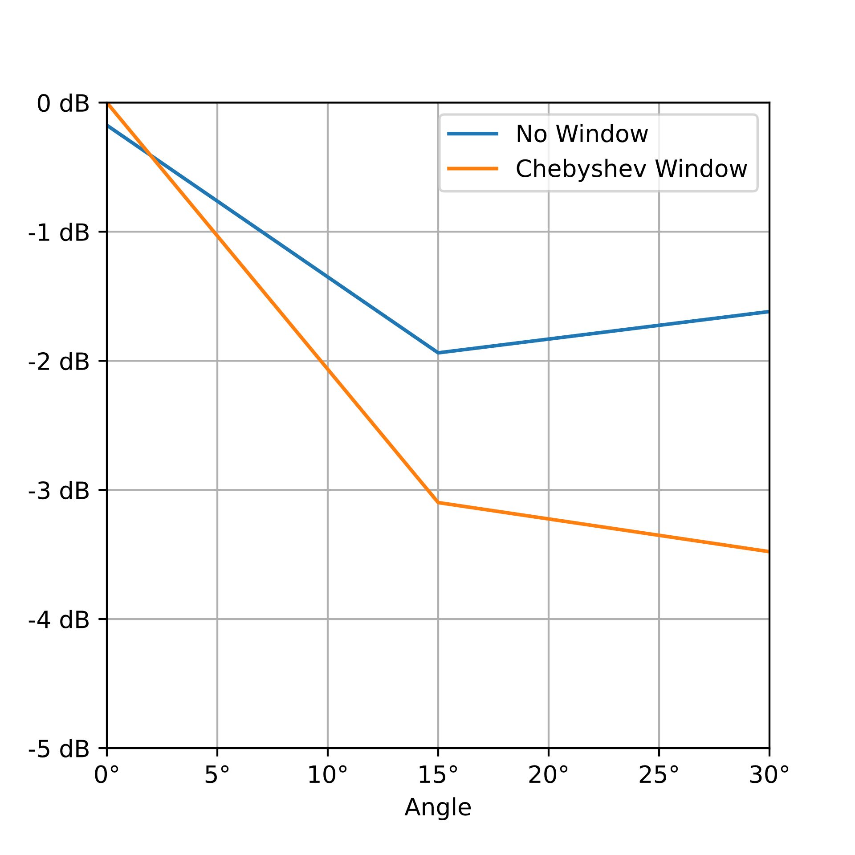
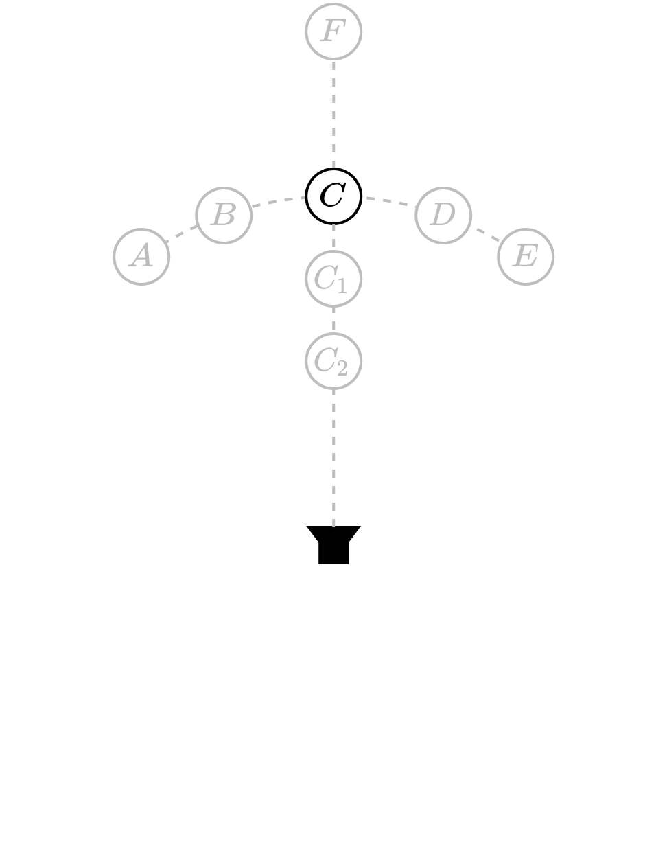


Beam Steering

Slide 43
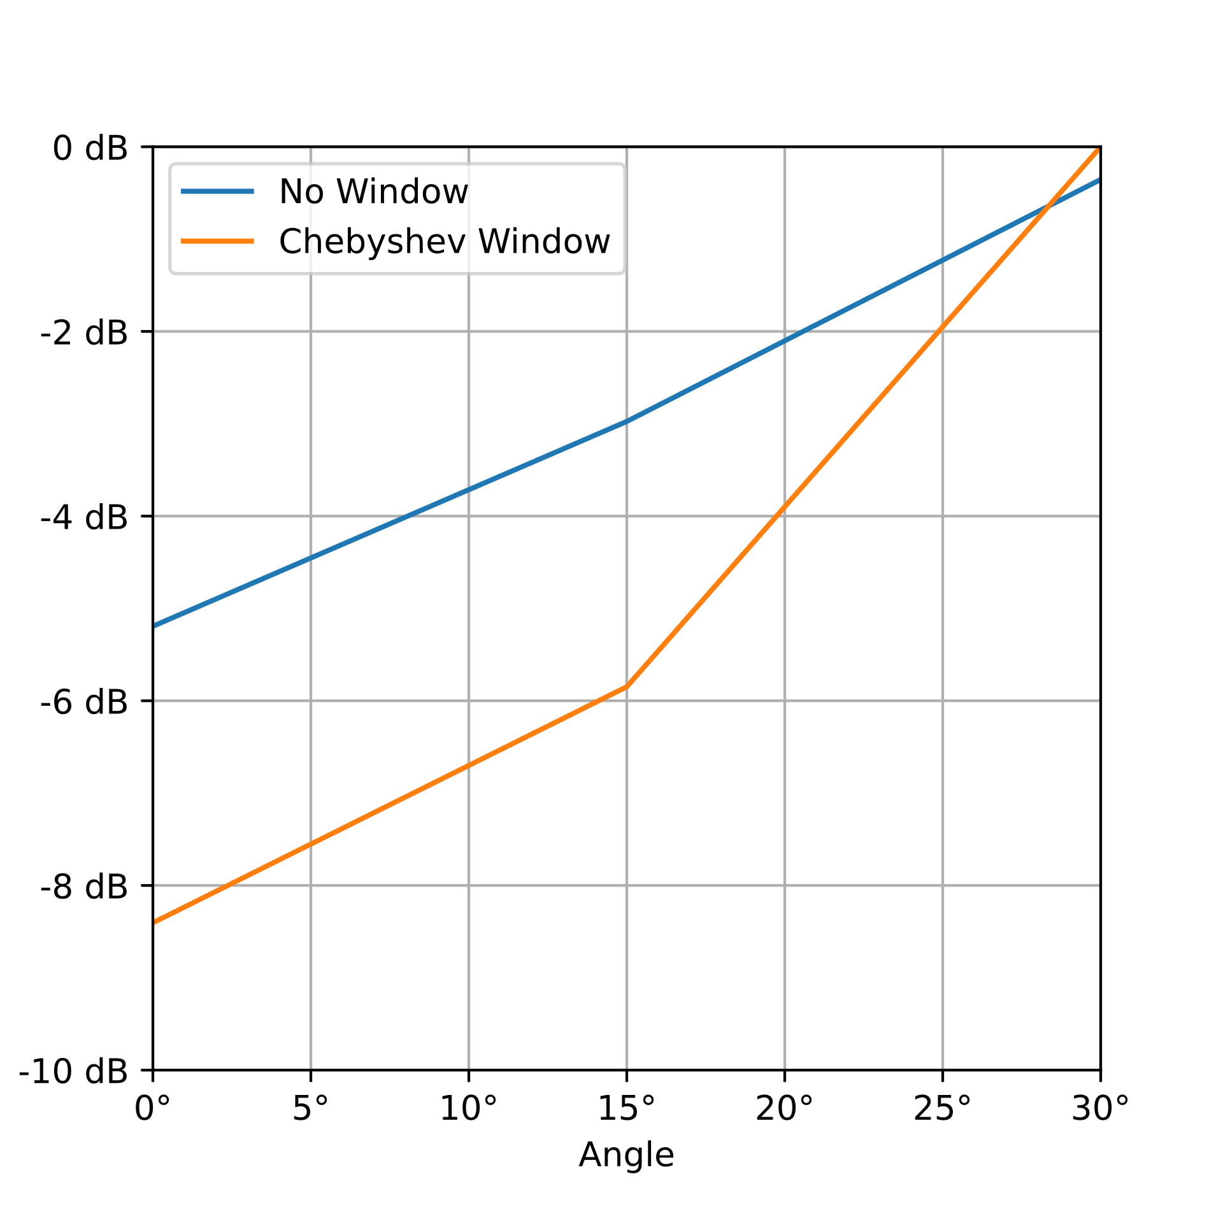
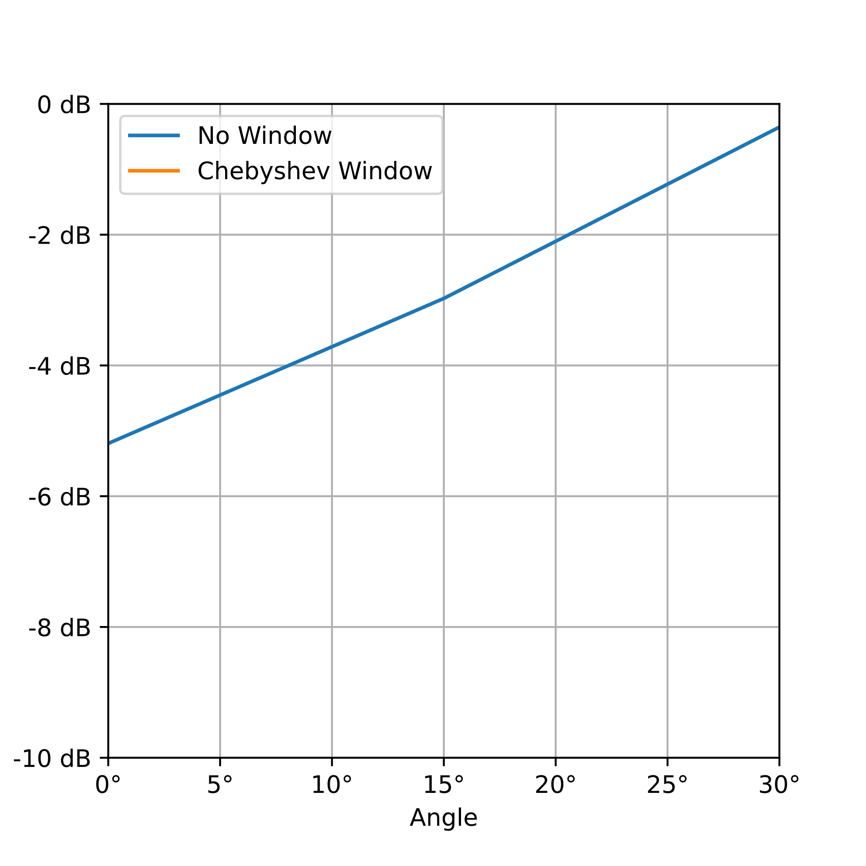
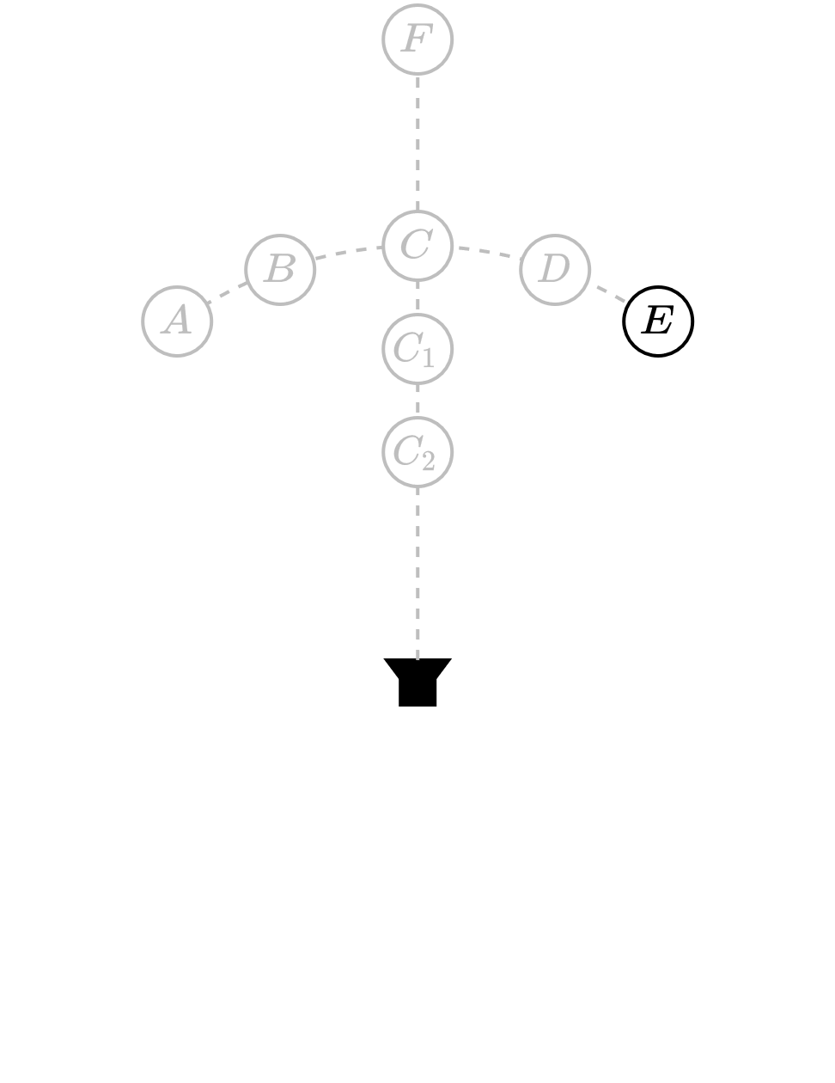
Beam Steering

Slide 44
Fazit
Notes:
Insgesamt Zufrieden
Alle ziele erreicht
Hoffen sie auch zu überzeugen

Slide 45
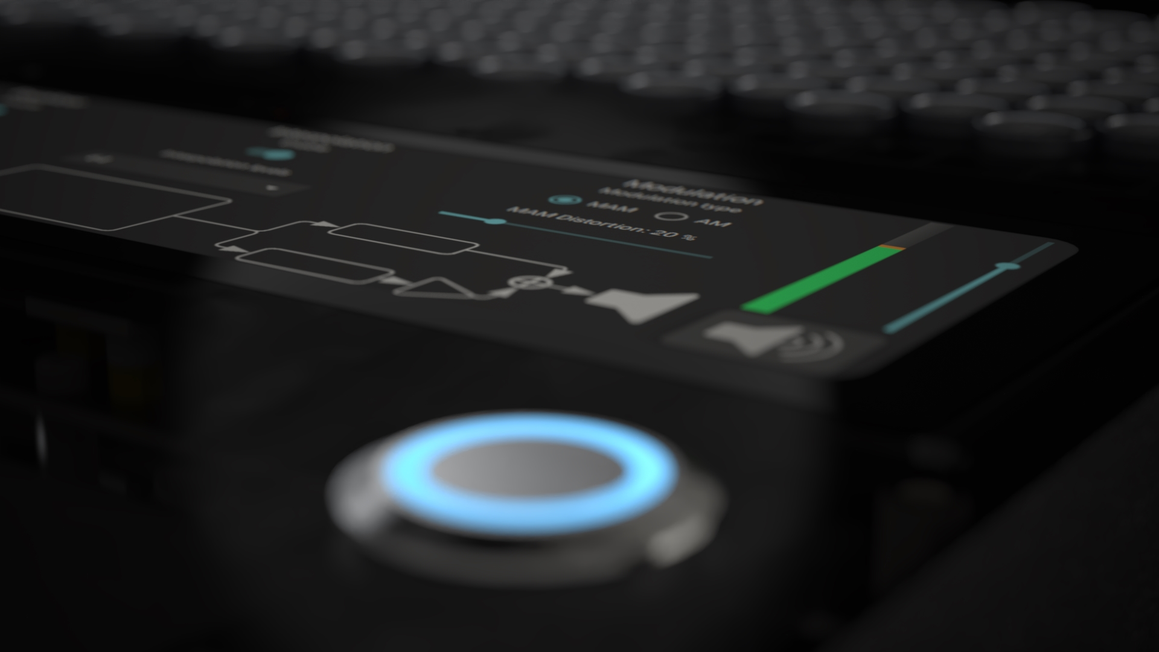
Demonstration
Notes:
Demonstration

Slide 46
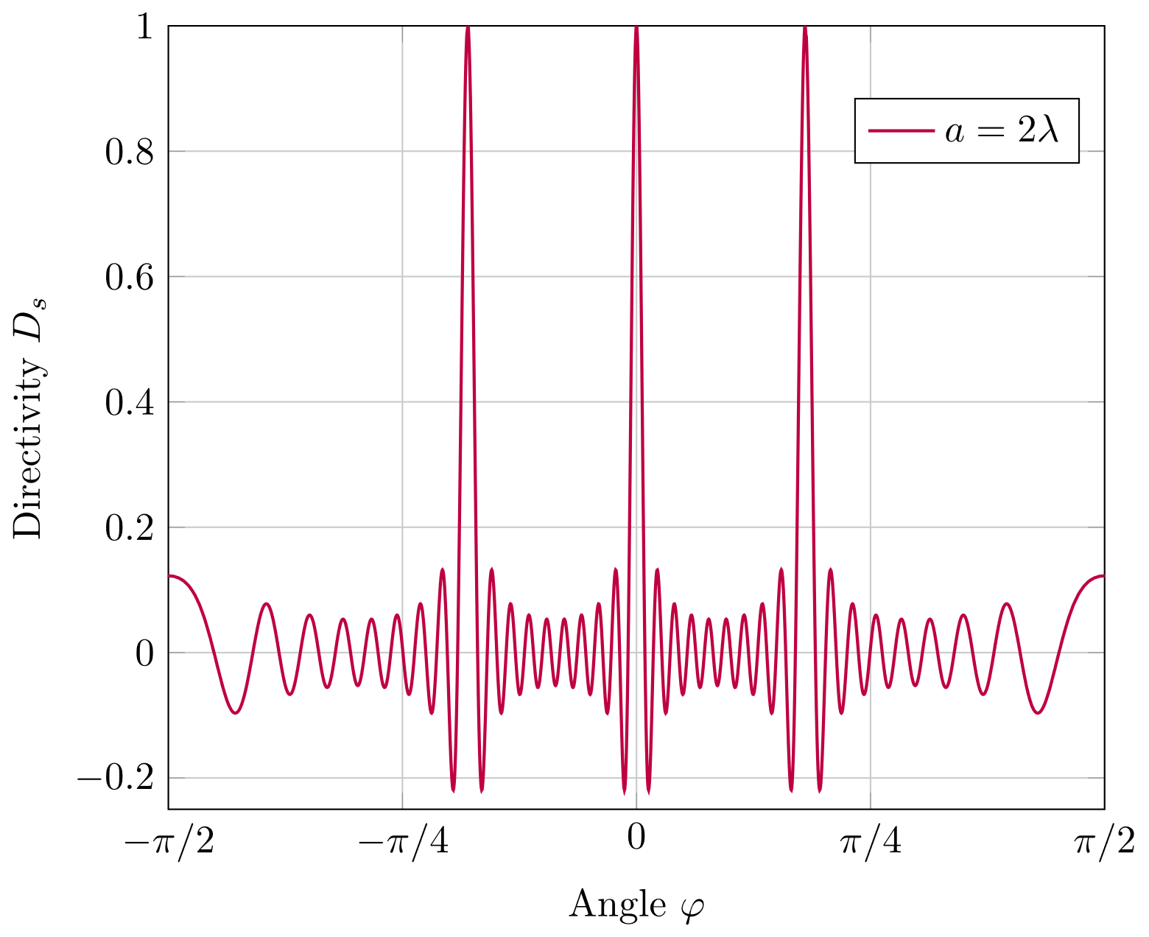
Grating Lobe

Slide 47
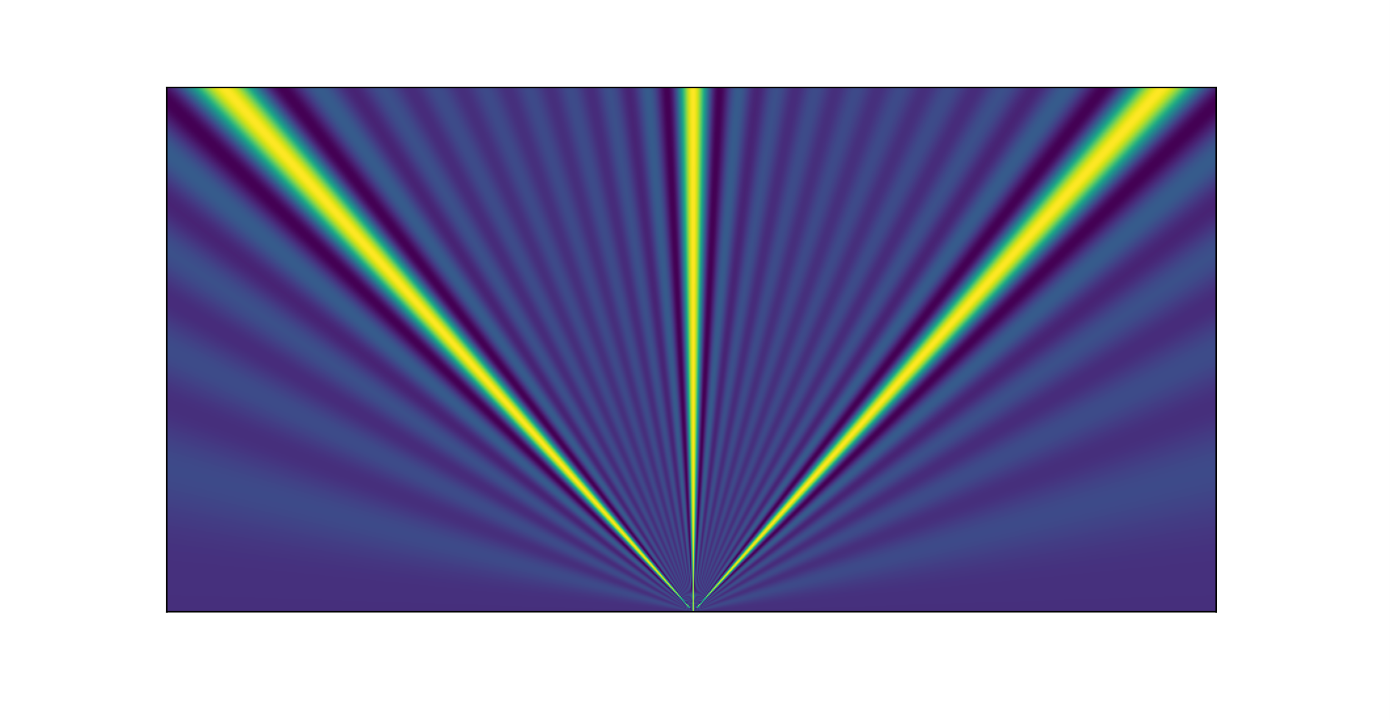
Grating Lobe

Slide 48


Min. / Max. Winkel
Minimaler Winkel
$$φ_{min}= \sin^{−1}{\frac{τ_{min}c_{0}}{Md}≈0.21°}$$
Maximaler Winkel
$$φ_{max}= \sin^{−1}{\frac{τ_{max}c_{0}}{Md}≈53.4°}$$
$$τ_{max}=τ_{min}⋅N_{MC }=320 ns⋅4092=654 μs$$

Slide 49


Far Field
Transducer $d_{T}≈3a≈6.5 cm$
Array $d_{A}≈3 Länge Array≈78 cm$

